Slide 1

Algorithmes MinMax et MCTS
Introduction à l’intelligence artificielle
Notes:
© SUPINFO
Auteur : Laurent GODEFROY

Slide 2

Sommaire
Contexte.
Algorithme MinMax.
Monte Carlo Tree Search.

Slide 3
1. Contexte.

Slide 4
1. Contexte.
Éléments communs à la plupart des jeux (mathématiques)
Un ensemble de positions (états) possibles, généralement fini.
Un ensemble de joueurs, la plupart du temps deux.
Les joueurs choisissent leurs coups (actions) en fonction de la position courante, ce qui modifie cette dernière.
Des gains sont attribués aux joueurs, soit tout au long de la partie, soit uniquement à la fin.

Slide 5

1. Contexte.
Objectif
Proposer une stratégie optimale pour des jeux :
Déterministes.
À deux joueurs.
À coups alternés.
À information complète.
À somme nulle.
Cette stratégie optimale sera mise au point en se plaçant du point de vue du premier joueur.
Notes:
Il faudra bien sûr préciser ce que l’on entend par « stratégie optimale ».

Slide 6
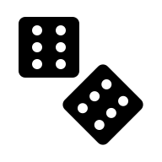
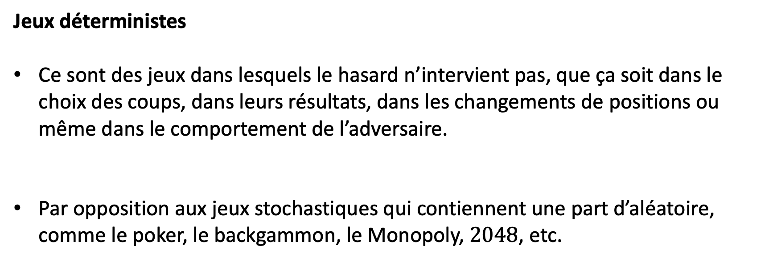
1. Contexte.
Jeux déterministes
Ce sont des jeux dans lesquels le hasard n’intervient pas, que ça soit dans le choix des coups, dans leurs résultats, dans les changements de positions ou même dans le comportement de l’adversaire.
Par opposition aux jeux stochastiques qui contiennent une part d’aléatoire, comme le poker, le backgammon, le Monopoly, $2048$, etc.

Slide 7

1. Contexte.
Jeux à coups alternés
Ce sont des jeux lors desquels les joueurs jouent chacun leur tour.
Par opposition aux jeux où les joueurs jouent simultanément, comme pierre-feuille-ciseaux, le dilemme du prisonnier ou certains jeux vidéo.

Slide 8
1. Contexte.
Jeux à information complète
Ce sont des jeux pour lesquels chaque joueur possède toutes les informations nécessaires à sa prise de décision lorsque c’est à lui de jouer :
Ses coups possibles.
Les coups possibles de son adversaire en réponse à son propre coup.
Les gains induits par les coups.
L’historique des coups joués par les joueurs jusqu’à présent.
Si l’un des éléments précédents est inconnu, on dit que le jeu est à information incomplète. C’est le cas par exemple du Poker ou du Scrabble.
Notes:
La plupart des jeux de carte sont à information incomplète.

Slide 9

1. Contexte.
Jeux à somme nulle
Ce sont des jeux pour lesquels les gains d’un joueur sont opposés à ceux de l’autre joueur.
Les deux joueurs ont donc des objectifs contraires et les seules issues d’une partie sont victoire, défaite ou match nul.
Les jeux à somme non nulle sont par exemple les jeux coopératifs ou le dilemme du prisonnier.
Notes:
Dans les jeux coopératifs on lutte en général contre un ennemi commun. Voir par exemple https://fr.wikipedia.org/wiki/Jeu_coop%C3%A9ratif_(jeu)

Slide 10
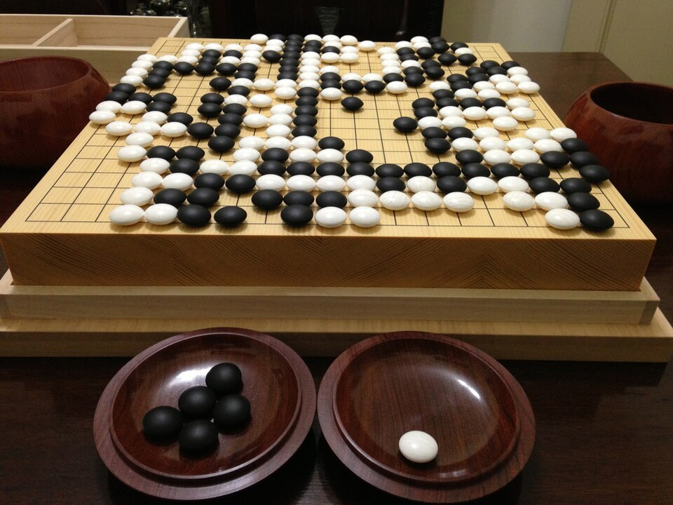
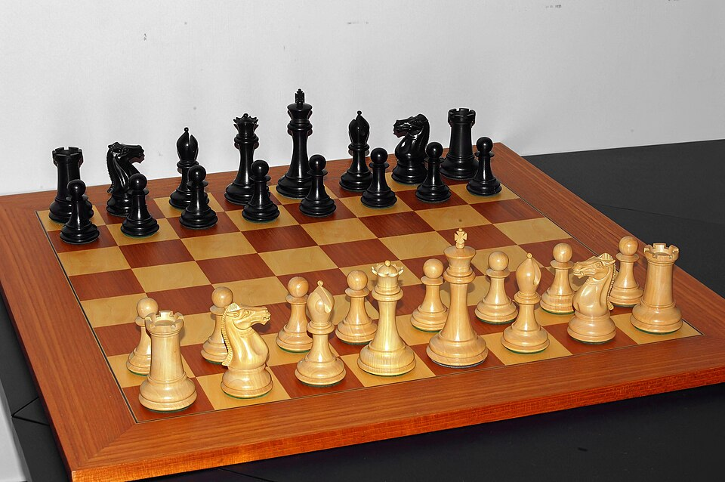
1. Contexte.
Exemples de jeux concernés
Notes:
Sources des images :
https://commons.wikimedia.org/wiki/File:ChessStartingPosition.jpg
https://commons.wikimedia.org/wiki/File:Go_game.jpg

Slide 11
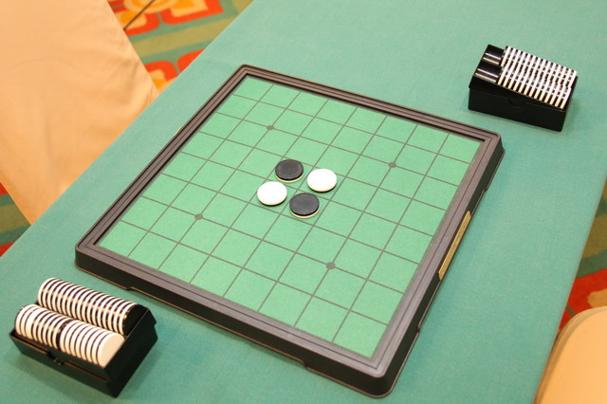
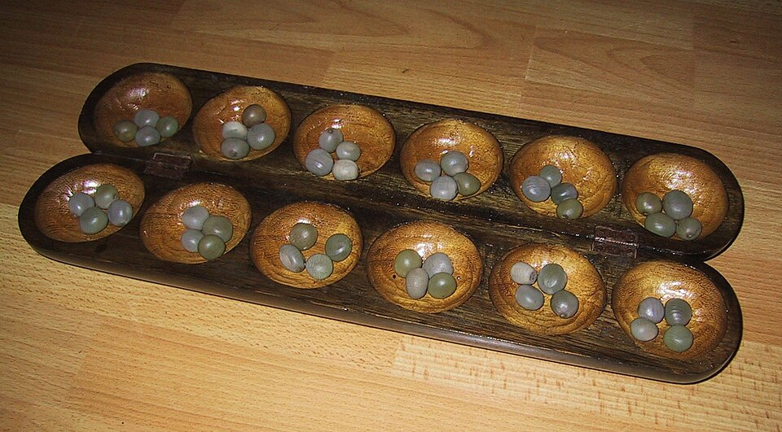
1. Contexte.
Exemples de jeux concernés (suite)
Notes:
Sources des images :
https://commons.wikimedia.org/wiki/File:Othello-Standard-Board.jpg
https://commons.wikimedia.org/wiki/File:Awal%C3%A9.jpg

Slide 12

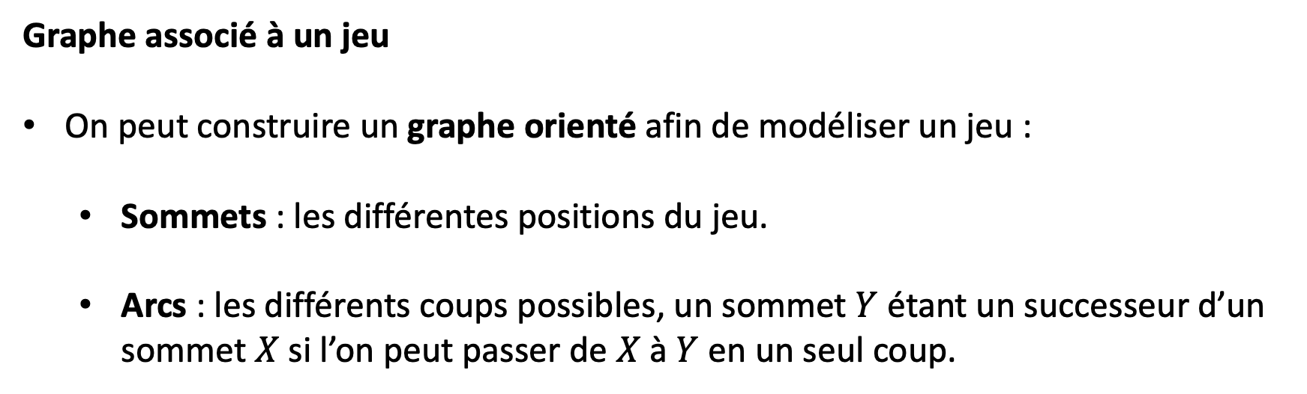
1. Contexte.
Graphe associé à un jeu
On peut construire un graphe orienté afin de modéliser un jeu :
Sommets : les différentes positions du jeu.
Arcs : les différents coups possibles, un sommet $Y$ étant un successeur d’un sommet $X$ si l’on peut passer de $X$ à $Y$ en un seul coup.
Notes:
Voir l’excellent cours 2GRAP pour des généralités sur la théorie des graphes.

Slide 13

1. Contexte.
Graphe associé à un jeu : remarques
Selon les règles du jeu un sommet du graphe pourra appartenir à plusieurs chemins.
Il pourra également comporter des circuits, i.e. une succession d’arcs se “refermant“, si une même position peut se répéter (e.g. jeu d’échecs).

Slide 14
1. Contexte.
Arborescence associée à un jeu
On peut également construire une arborescence afin de représenter l’ensemble des parties existantes :
Racine : la position initiale.
Feuilles : les positions finales, i.e. les fins de partie possibles.
Autres sommets : les différentes positions du jeu atteignables à partir de la configuration initiale et donc situées “entre“ la racine et les feuilles.

Slide 15

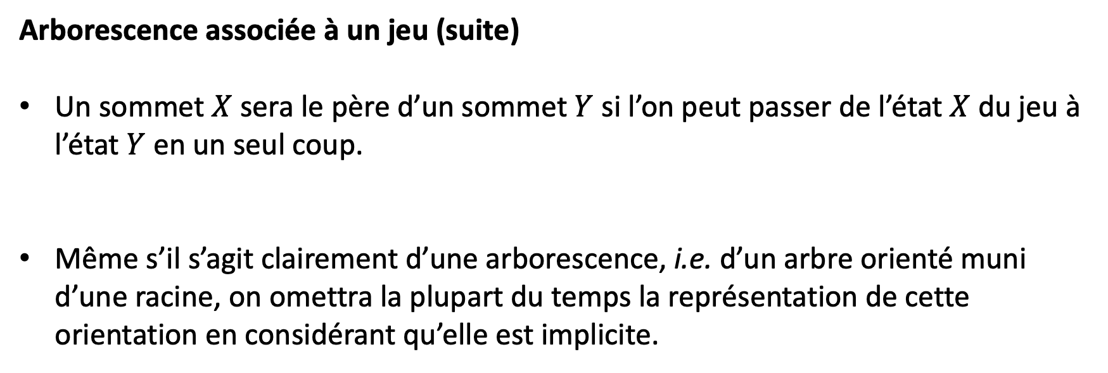
1. Contexte.
Arborescence associée à un jeu (suite)
Un sommet $X$ sera le père d’un sommet $Y$ si l’on peut passer de l’état $X$ du jeu à l’état $Y$ en un seul coup.
Même s’il s’agit clairement d’une arborescence, i.e. d’un arbre orienté muni d’une racine, on omettra la plupart du temps la représentation de cette orientation en considérant qu’elle est implicite.

Slide 16
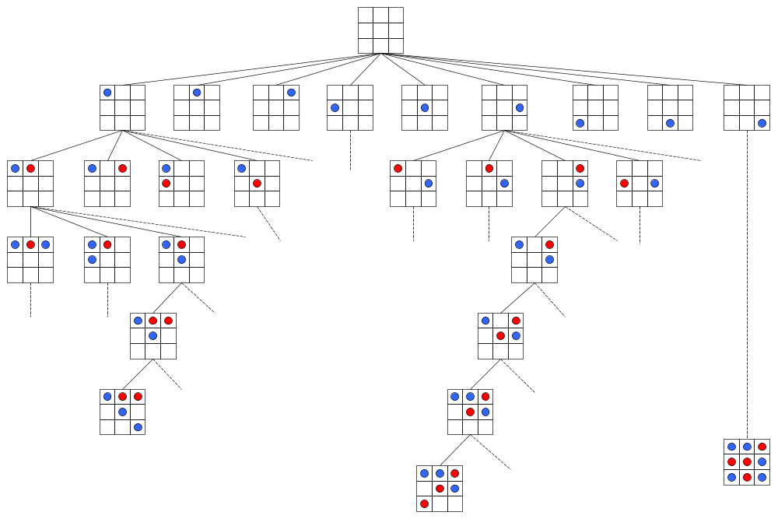



1. Contexte.
Exemple : arborescence du jeu Tic-tac-toe
Notes:
Le sommet en bas à droite est sensé être beaucoup plus bas si l’on respecte les niveaux de profondeur.

Slide 17
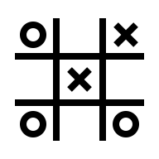
1. Contexte.
Approche
Les algorithmes des deux parties suivantes vont reposer sur des parcours en profondeur de cette arborescence.
Ces parcours, avec leurs enchaînements de coups, correspondront à des parties.
En identifiant des parcours optimaux en un certain sens, on pourra alors mettre au point des stratégies de jeu.

Slide 18

1. Contexte.
Remarques
Le graphe d’un jeu représente les positions existantes et les coups possibles entre elles tandis que l’arborescence décrit la succession des coups lors des différentes parties.
À noter que l’on ne construira pas l’arborescence entièrement préalablement à son parcours, on génèrera ses différents sommets progressivement, “à la volée“.
Notes:
On verra que cette construction se fera de façon récursive.

Slide 19

1. Contexte.

Slide 20
2. Algorithme MinMax.

Slide 21

2. Algorithme MinMax.
Idée de base
Pour décider d’un coup on envisage les répliques possibles de l’adversaire.
On suppose que celui-ci fait de même et analyse également nos propres potentielles répliques.
On répète ensuite ce processus d’alternance de coups afin d’avoir une vision à long terme sur le résultat de la partie.

Slide 22
2. Algorithme MinMax.
Idée de base (suite)
Deux cas de figure :
Cas simple : on poursuit l’enchaînement des coups jusqu’à arriver à une fin de partie, i.e. à une feuille de l’arborescence.
Cas général : on se limite à un nombre de coups fixé à l’avance.
Dans les deux cas on fera ensuite remonter l’information jusqu’au coup à jouer présentement.

Slide 23

2. Algorithme MinMax.
Cas simple : principe
On va attribuer une valeur dite d’utilité à chacune des feuilles de l’arborescence.
Cela permettra d’évaluer l’intérêt et la qualité de la succession des coups conduisant à une position finale depuis la situation initiale.
On fait cela en se plaçant du point de vue du premier joueur, c’est-à-dire de celui pour lequel on veut élaborer une stratégie optimale.

Slide 24

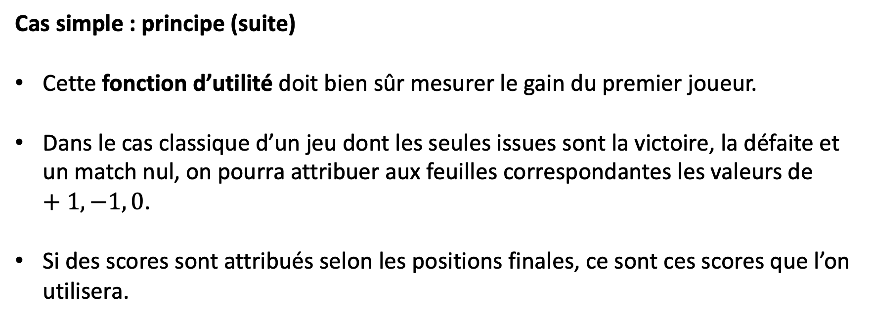
2. Algorithme MinMax.
Cas simple : principe (suite)
Cette fonction d’utilité doit bien sûr mesurer le gain du premier joueur.
Dans le cas classique d’un jeu dont les seules issues sont la victoire, la défaite et un match nul, on pourra attribuer aux feuilles correspondantes les valeurs de $+1, −1, 0$.
Si des scores sont attribués selon les positions finales, ce sont ces scores que l’on utilisera.

Slide 25

2. Algorithme MinMax.
Cas simple : principe (suite)
Une fois les feuilles évaluées on va propager cette information en la faisant remonter le long des branches de l’arborescence.
On va supposer que tout au long de la partie les deux joueurs vont choisir leurs coups de façon optimale, le meilleur coup pour l’un étant bien sûr le pire pour l’autre.

Slide 26
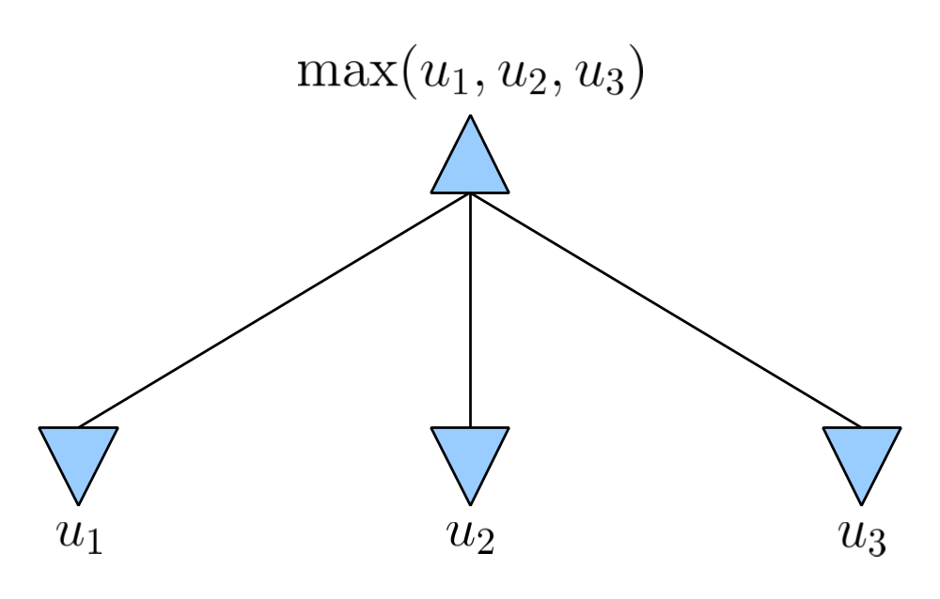
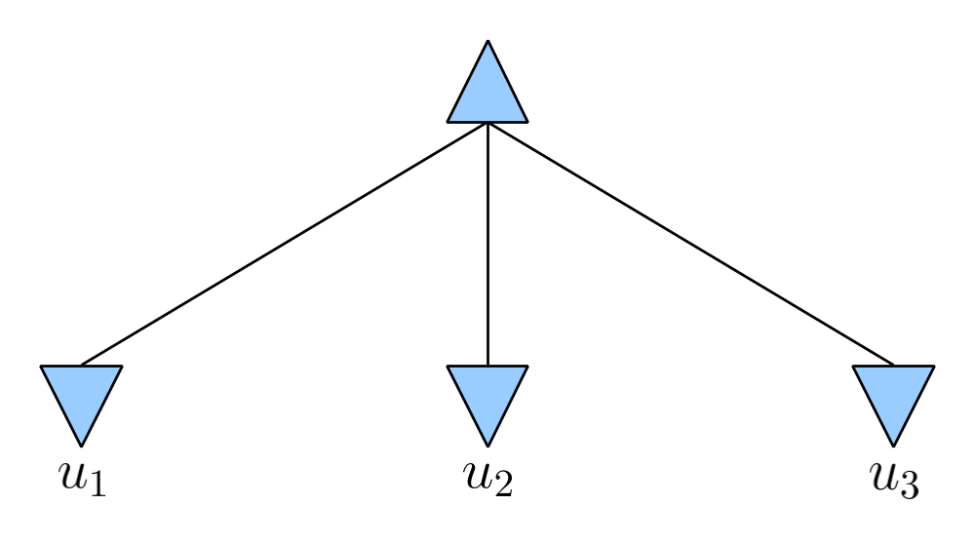
2. Algorithme MinMax.
Cas simple : principe (suite)
Quand on est sur un sommet correspondant au premier joueur, puisque la stratégie est conçue pour lui, on va choisir le coup correspondant au maximum des utilités des positions suivantes et l’on va affecter cette valeur au sommet en question :
Notes:
On reviendra dans un instant sur la forme des sommets.

Slide 27
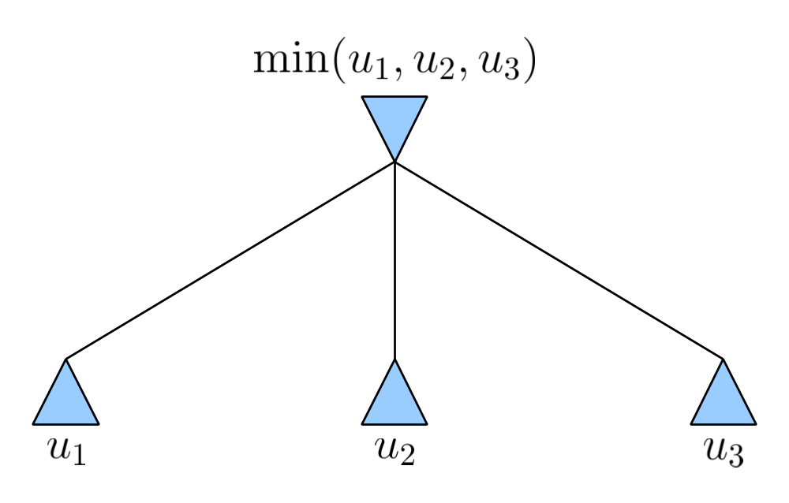
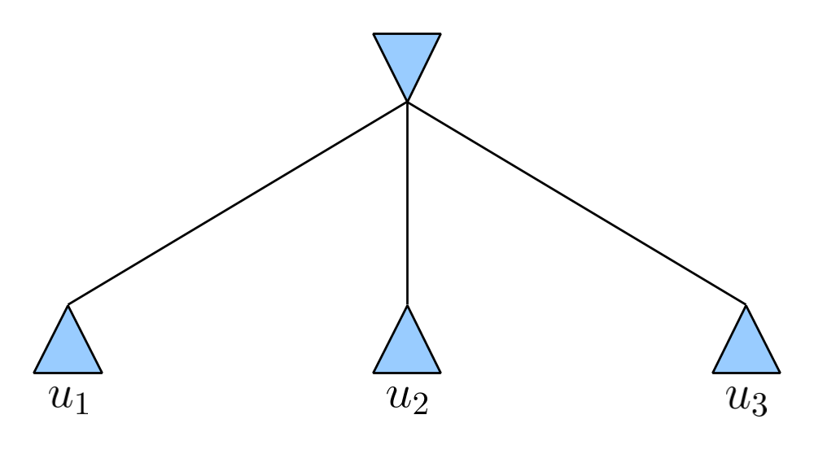
2. Algorithme MinMax.
Cas simple : principe (suite)
Inversement, quand on est sur un sommet correspondant au second joueur, on va choisir le coup correspondant au minimum des utilités des positions suivantes et l’on va affecter cette valeur au sommet en question :
Notes:
On reviendra dans un instant sur la forme des sommets.

Slide 28

2. Algorithme MinMax.
Cas simple : principe (suite)
Pour le second joueur on choisit le minimum car les utilités sont calculées du point de vue du premier joueur et que le jeu est à somme nulle.
Les valeurs d’utilité des feuilles vont ainsi remonter d’un niveau de profondeur au précédent en alternant les sommets où l’on calcule un maximum avec ceux où l’on calcule un minimum.

Slide 29
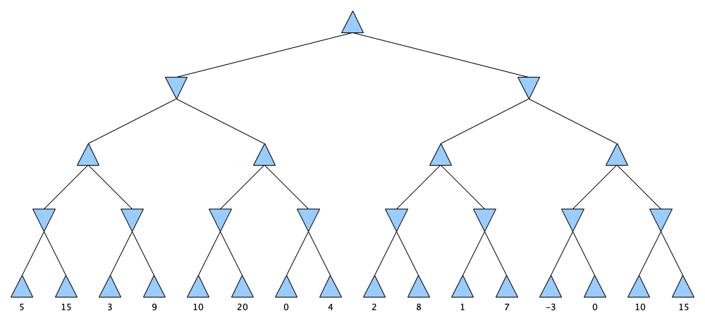
2. Algorithme MinMax.
Cas simple : exemple de propagation des valeurs d’utilité
Notes:
La convention de représentation est claire, le sommet vers le haut est pour les sommets où l’on maximise et le sommet vers le bas pour ceux où l’on minimise.

Slide 30
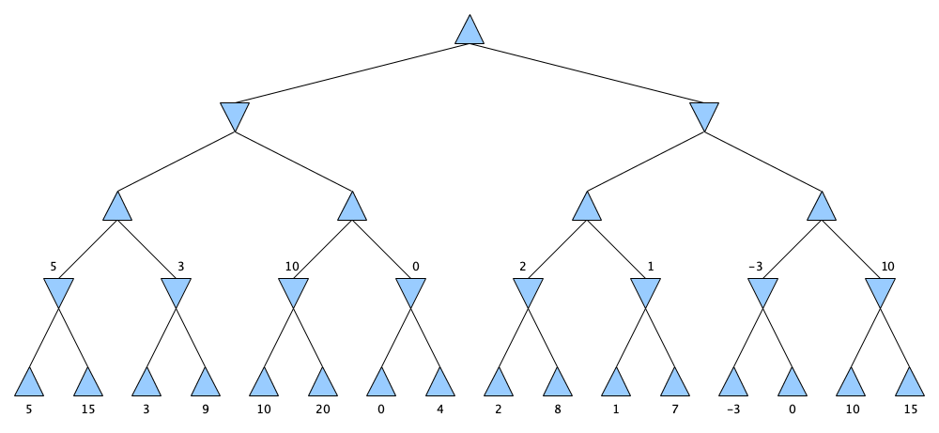
2. Algorithme MinMax.
Cas simple : exemple de propagation des valeurs d’utilité (suite)
Notes:
La convention de représentation est claire, le sommet vers le haut est pour les sommets où l’on maximise et le sommet vers le bas pour ceux où l’on minimise.

Slide 31
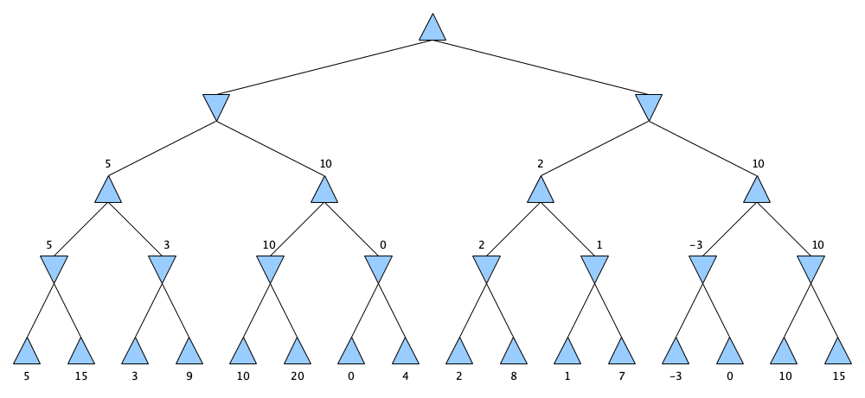
2. Algorithme MinMax.
Cas simple : exemple de propagation des valeurs d’utilité (suite)
Notes:
La convention de représentation est claire, le sommet vers le haut est pour les sommets où l’on maximise et le sommet vers le bas pour ceux où l’on minimise.

Slide 32
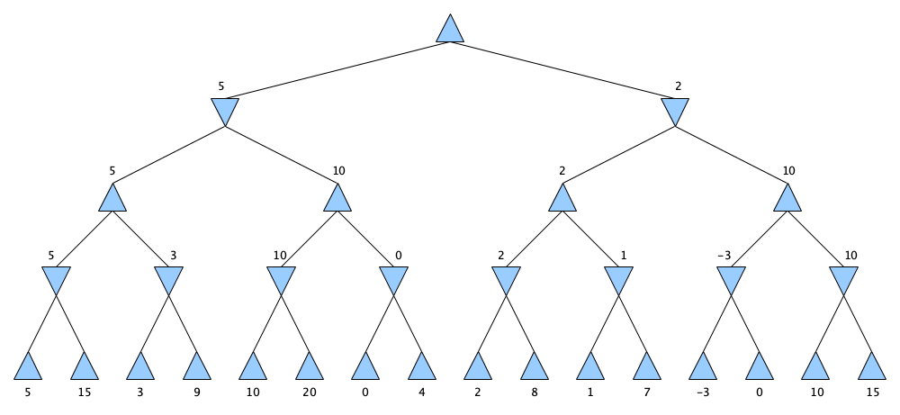
2. Algorithme MinMax.
Cas simple : exemple de propagation des valeurs d’utilité (suite)
Notes:
La convention de représentation est claire, le sommet vers le haut est pour les sommets où l’on maximise et le sommet vers le bas pour ceux où l’on minimise.

Slide 33
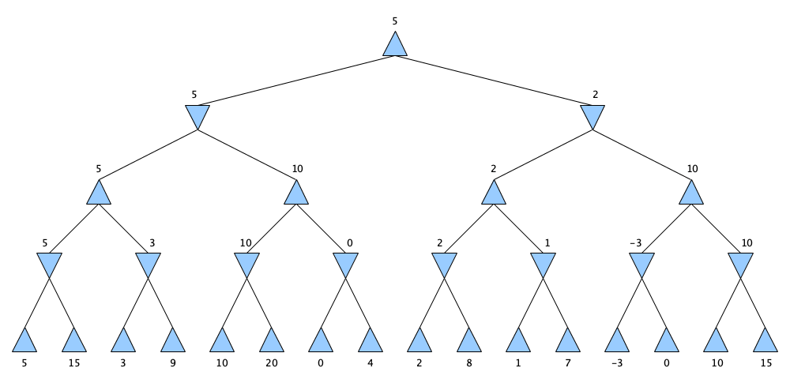
2. Algorithme MinMax.
Cas simple : exemple de propagation des valeurs d’utilité (suite)
Notes:
La convention de représentation est claire, le sommet vers le haut est pour les sommets où l’on maximise et le sommet vers le bas pour ceux où l’on minimise.

Slide 34
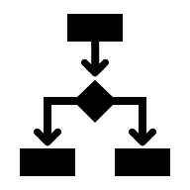
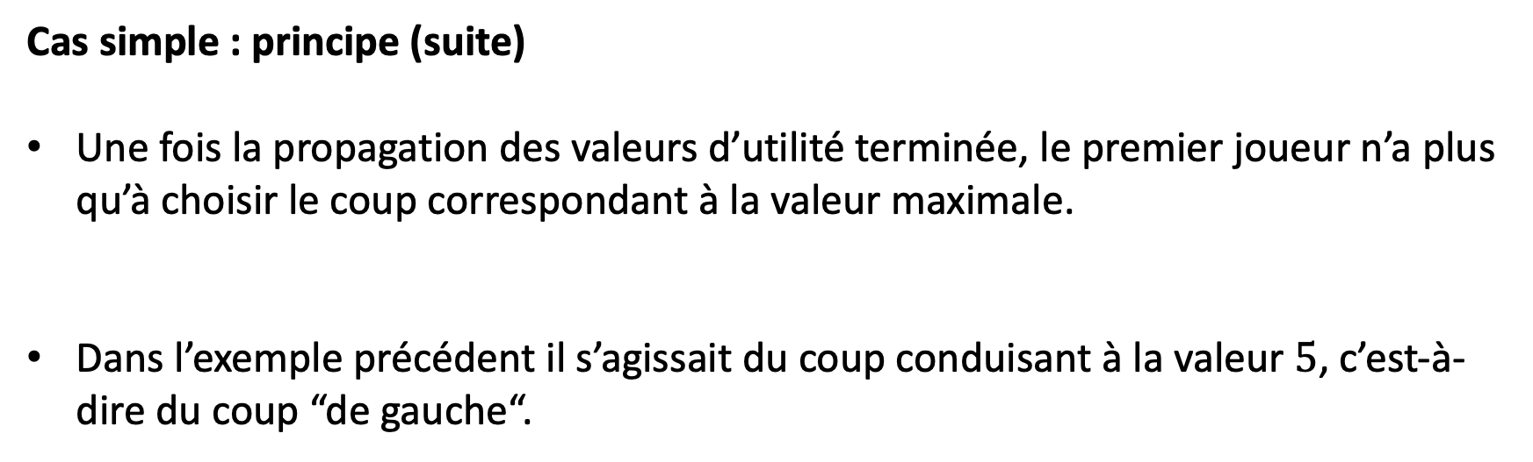
2. Algorithme MinMax.
Cas simple : principe (suite)
Une fois la propagation des valeurs d’utilité terminée, le premier joueur n’a plus qu’à choisir le coup correspondant à la valeur maximale.
Dans l’exemple précédent il s’agissait du coup conduisant à la valeur $5$, c’est-à-dire du coup “de gauche“.

Slide 35
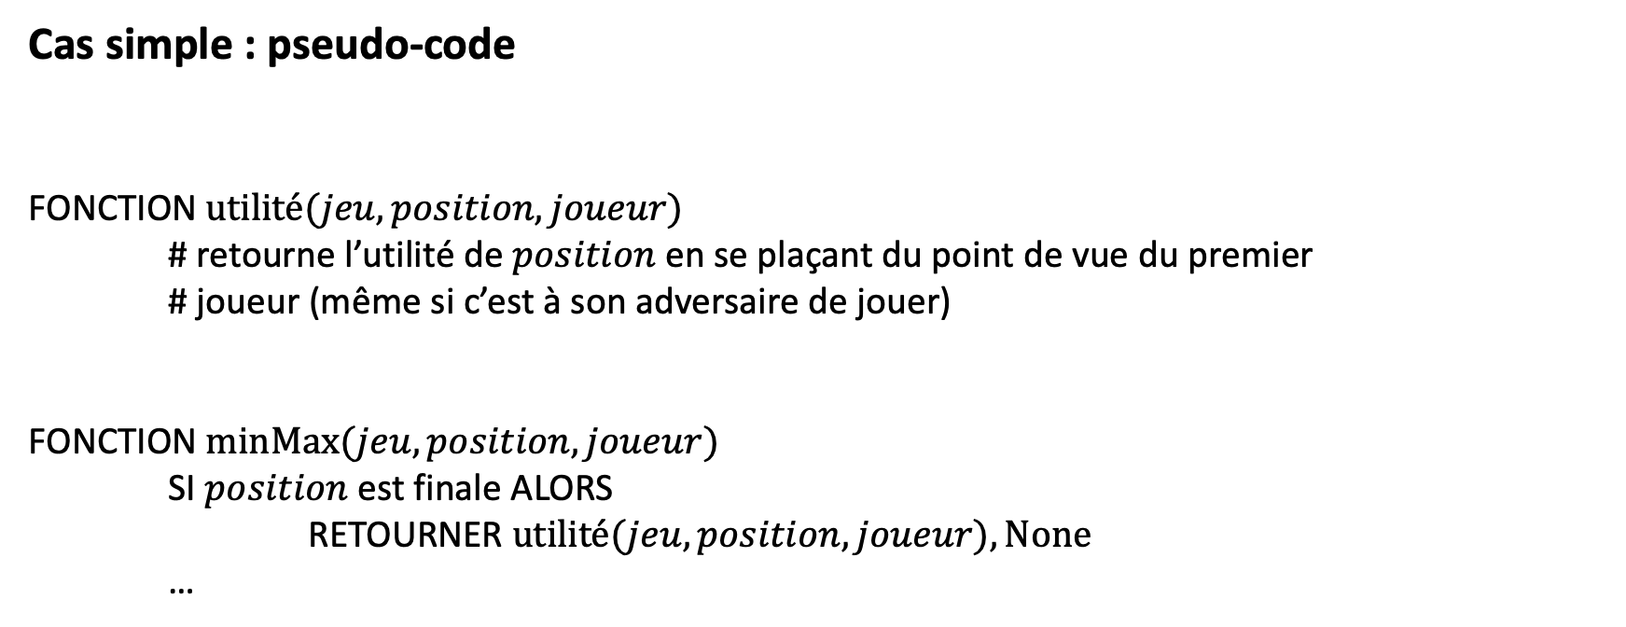
2. Algorithme MinMax.
Cas simple : pseudo-code
FONCTION $\text{utilit}\text{é}(jeu, position, joueur)$
# retourne l’utilité de $position$ en se plaçant du point de vue du premier
# joueur (même si c’est à son adversaire de jouer)
FONCTION $\text{min}\text{Max}(jeu, position, joueur)$
SI $position$ est finale ALORS
RETOURNER $\text{utilit}\text{é}(jeu, position, joueur), \text{None}$
…
Notes:
On passe $joueur$ en paramètre de la fonction « utilité » car pour certains jeux la connaissance de la position finale du jeu ne permet pas à elle seule de déterminer le vainqueur (exemple : https://jpneto.github.io/world_abstract_games/firstattack.htm).
Suite au slide suivant.

Slide 36
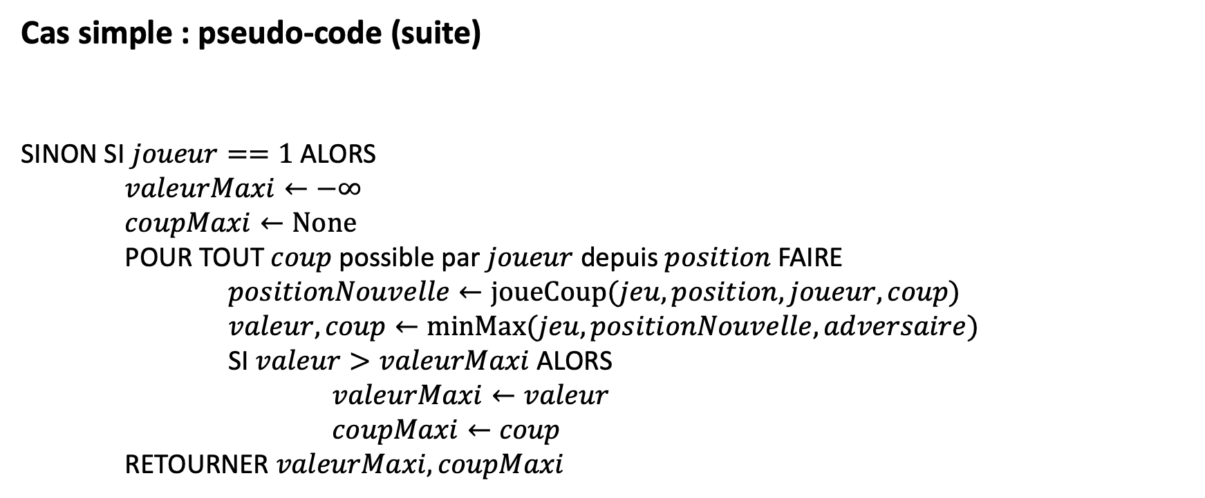
2. Algorithme MinMax.
Cas simple : pseudo-code (suite)
SINON SI $joueur==1$ ALORS
$valeurMaxi←−∞$
$coupMaxi←\text{None}$
POUR TOUT $coup$ possible par $joueur$ depuis $position$ FAIRE
$positionNouvelle←\text{joueCoup}(jeu, position, joueur, coup)$
$valeur, coup←\text{minMax}(jeu, positionNouvelle, adversaire)$
SI $valeur>valeurMaxi$ ALORS
$valeurMaxi←valeur$
$coupMaxi←coup$
RETOURNER $valeurMaxi, coupMaxi$
Notes:
Suite au slide suivant.

Slide 37
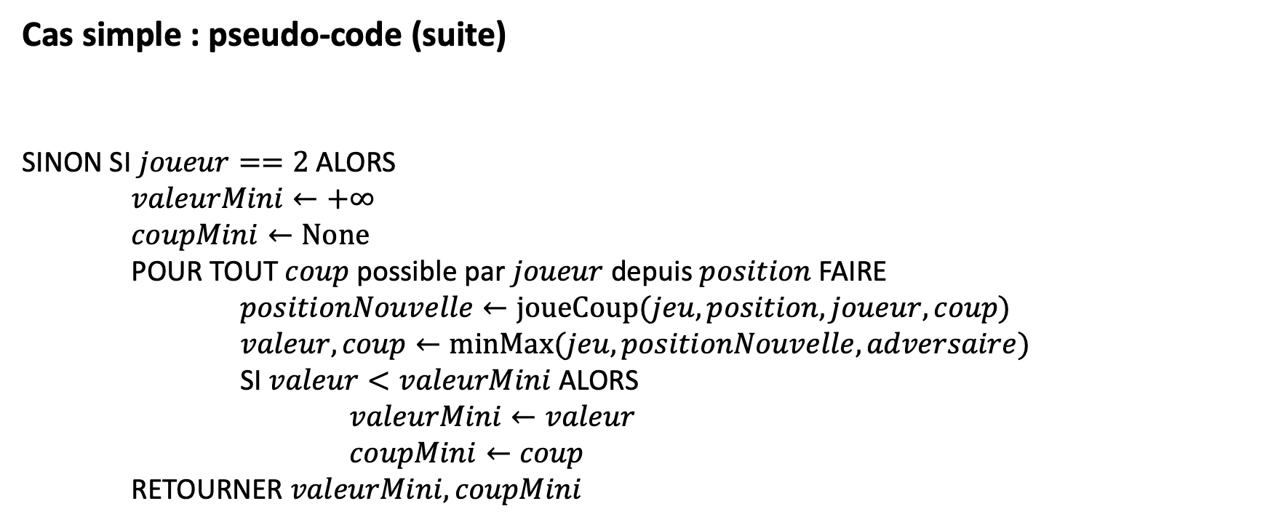
2. Algorithme MinMax.
Cas simple : pseudo-code (suite)
SINON SI $joueur==2$ ALORS
$valeurMini←+∞$
$coupMini←\text{None}$
POUR TOUT $coup$ possible par $joueur$ depuis $position$ FAIRE
$positionNouvelle←\text{joueCoup}(jeu, position, joueur, coup)$
$valeur, coup←\text{minMax}(jeu, positionNouvelle, adversaire)$
SI $valeur<valeurMini$ ALORS
$valeurMini←valeur$
$coupMini←coup$
RETOURNER $valeurMini, coupMini$

Slide 38
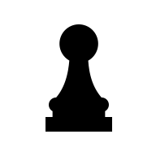
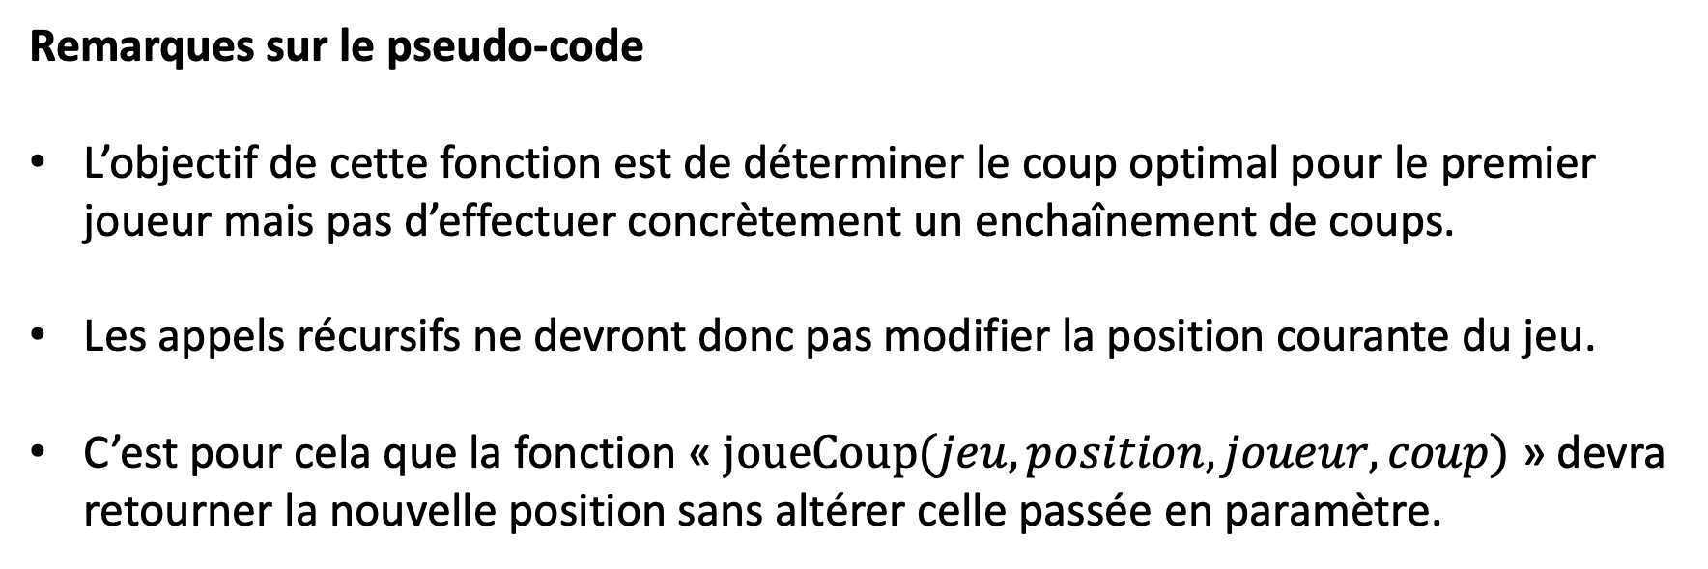
2. Algorithme MinMax.
Remarques sur le pseudo-code
L’objectif de cette fonction est de déterminer le coup optimal pour le premier joueur mais pas d’effectuer concrètement un enchaînement de coups.
Les appels récursifs ne devront donc pas modifier la position courante du jeu.
C’est pour cela que la fonction « $\text{joueCoup}(jeu, position, joueur, coup)$ » devra retourner la nouvelle position sans altérer celle passée en paramètre.

Slide 39

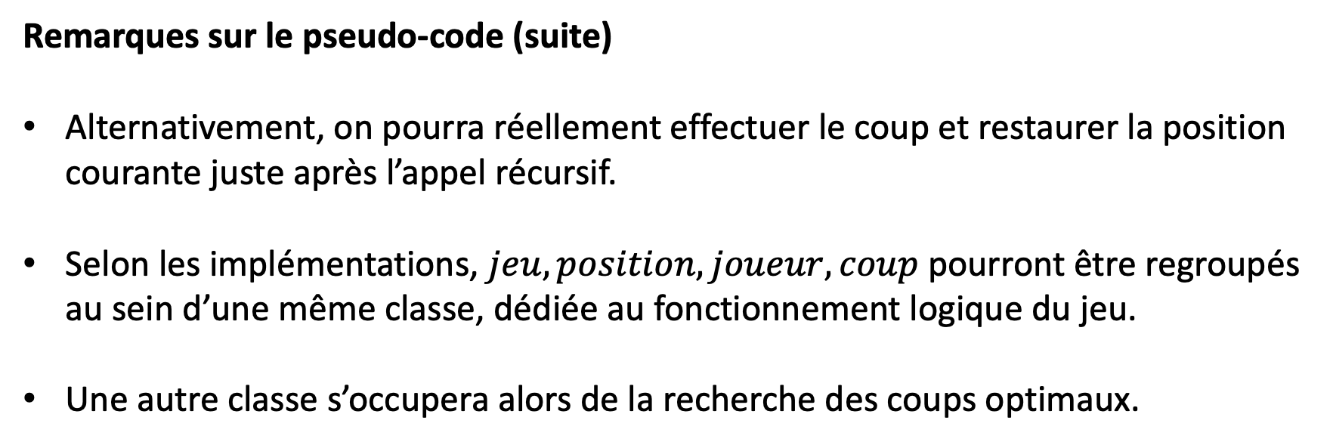
2. Algorithme MinMax.
Remarques sur le pseudo-code (suite)
Alternativement, on pourra réellement effectuer le coup et restaurer la position courante juste après l’appel récursif.
Selon les implémentations, $jeu,position,joueur,coup$ pourront être regroupés au sein d’une même classe, dédiée au fonctionnement logique du jeu.
Une autre classe s’occupera alors de la recherche des coups optimaux.

Slide 40
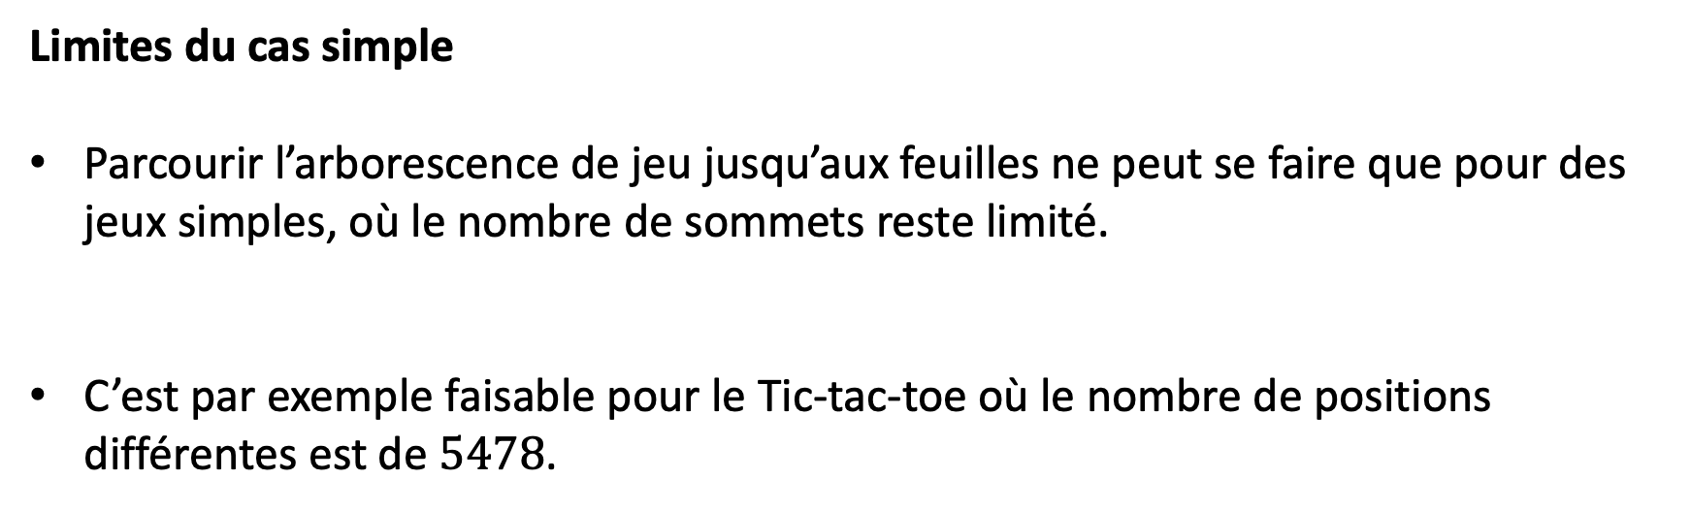
2. Algorithme MinMax.
Limites du cas simple
Parcourir l’arborescence de jeu jusqu’aux feuilles ne peut se faire que pour des jeux simples, où le nombre de sommets reste limité.
C’est par exemple faisable pour le Tic-tac-toe où le nombre de positions différentes est de $5478$.
Notes:
Ce nombre de $5478$ n’est pas si simple à calculer, cela nécessite quelques compétences en combinatoire et un peu de réflexion. On peut le retrouver de façon algorithmique, on laisse le lecteur réfléchir à cela.

Slide 41

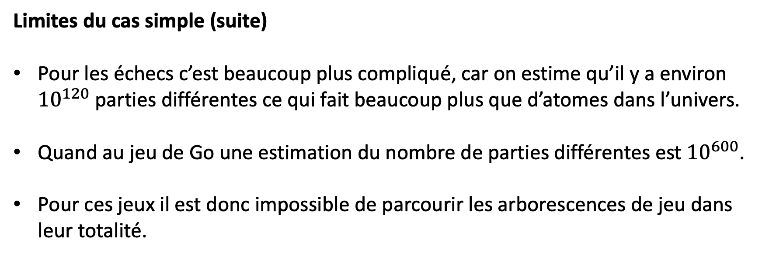
2. Algorithme MinMax.
Limites du cas simple (suite)
Pour les échecs c’est beaucoup plus compliqué, car on estime qu’il y a environ ${10}^{120}$ parties différentes ce qui fait beaucoup plus que d’atomes dans l’univers.
Quand au jeu de Go une estimation du nombre de parties différentes est ${10}^{600}$.
Pour ces jeux il est donc impossible de parcourir les arborescences de jeu dans leur totalité.
Notes:
https://fr.wikipedia.org/wiki/Nombre_de_Shannon#:~:text=Il%20y%20aurait%20donc%20(30,4%2C8%C3%971044.
https://fr.wikipedia.org/wiki/Ordres_de_grandeur_de_nombres#:~:text=G%C3%A9ographie%20%3A%20il%20y%20a%20environ,d'environ%201050%20atomes.
Beaucoup d’autres estimations existent, mais l’idée reste la même.

Slide 42

2. Algorithme MinMax.
Cas général : principe
L’idée de base est la même que pour le cas simple, à savoir envisager successivement plusieurs coups des deux joueurs et estimer la situation en résultant.
Mais au lieu d’arrêter uniquement le parcours de l’arborescence aux feuilles, on se fixera un niveau de profondeur, i.e. un nombre de coups successifs maximum que l’on prendra en compte.

Slide 43

2. Algorithme MinMax.
Cas général : principe (suite)
On aura donc deux éventualités pour arrêter les parcours :
Arriver sur une feuille avant la profondeur maximale : dans cette situation on retournera l’utilité de la feuille en question comme dans le cas simple.
Atteindre la profondeur maximale sans rencontrer de feuille : il faudra alors estimer la qualité du sommet en question et la retourner.
Notes:
À noter que dans la très grande majorité des cas on sera bien sûr dans la seconde situation.

Slide 44
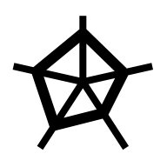
2. Algorithme MinMax.
Cas général : principe (suite)
La remontée des informations se fera ensuite comme dans le cas simple, avec une alternance de sommets “maximum“ et de sommets “minimum“.
L’efficacité de l’algorithme dépendra très fortement de la fonction d’évaluation des sommets qui ne sont pas des feuilles.
Il s’agira d’une heuristique.
Notes:
Le terme heuristique est un peu fourre-tout et désigne moralement une technique ou une fonction permettant de résoudre rapidement un problème au détriment parfois de l’optimalité. La mise au point d’une heuristique repose à la fois sur l’expérience, la connaissance du domaine et l’intuition.

Slide 45
2. Algorithme MinMax.
Cas général : heuristique d’évaluation
Son but est donc d’estimer la qualité des sommets non finaux, i.e. qui ne sont pas des feuilles de l’arborescence.
Ses qualités requises devront être :
La rapidité : on cherche en effet à déterminer un coup optimal dans un délai raisonnable.
La pertinence : la valeur calculée devra être fortement corrélée aux chances finales de victoire.

Slide 46
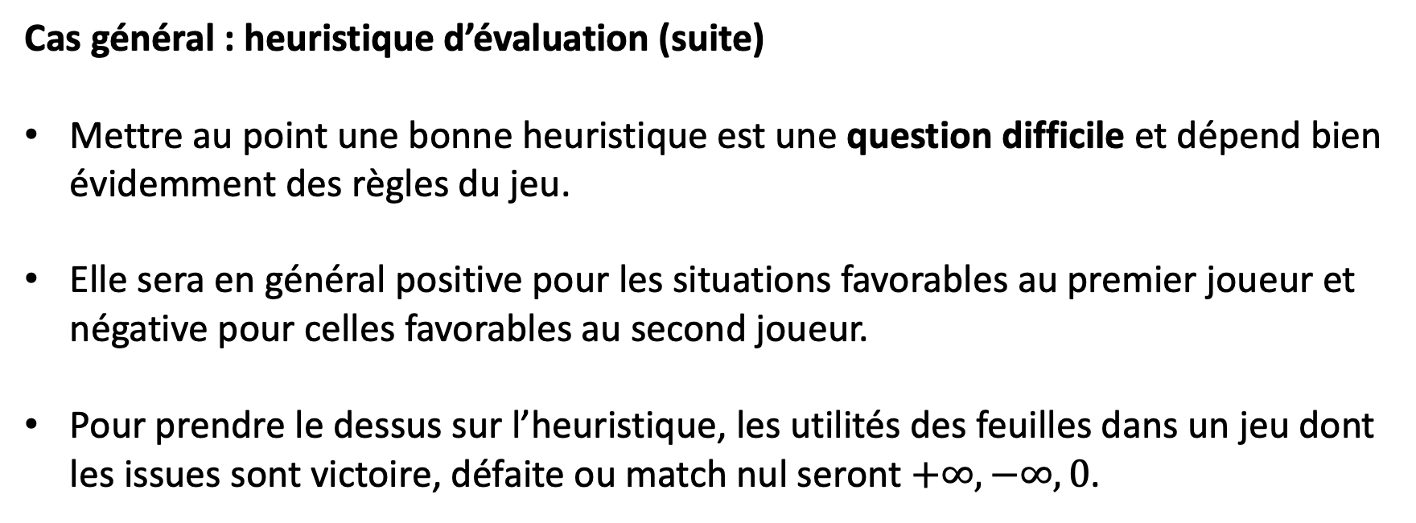
2. Algorithme MinMax.
Cas général : heuristique d’évaluation (suite)
Mettre au point une bonne heuristique est une question difficile et dépend bien évidemment des règles du jeu.
Elle sera en général positive pour les situations favorables au premier joueur et négative pour celles favorables au second joueur.
Pour prendre le dessus sur l’heuristique, les utilités des feuilles dans un jeu dont les issues sont victoire, défaite ou match nul seront $+∞,−∞,0$.

Slide 47
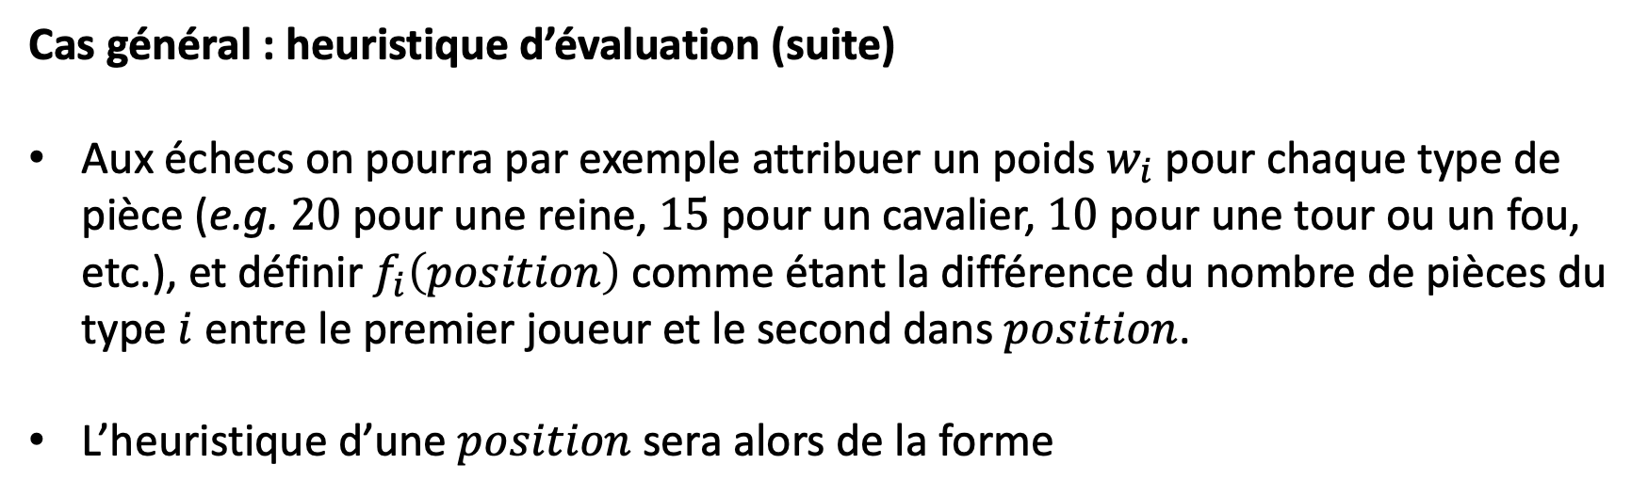
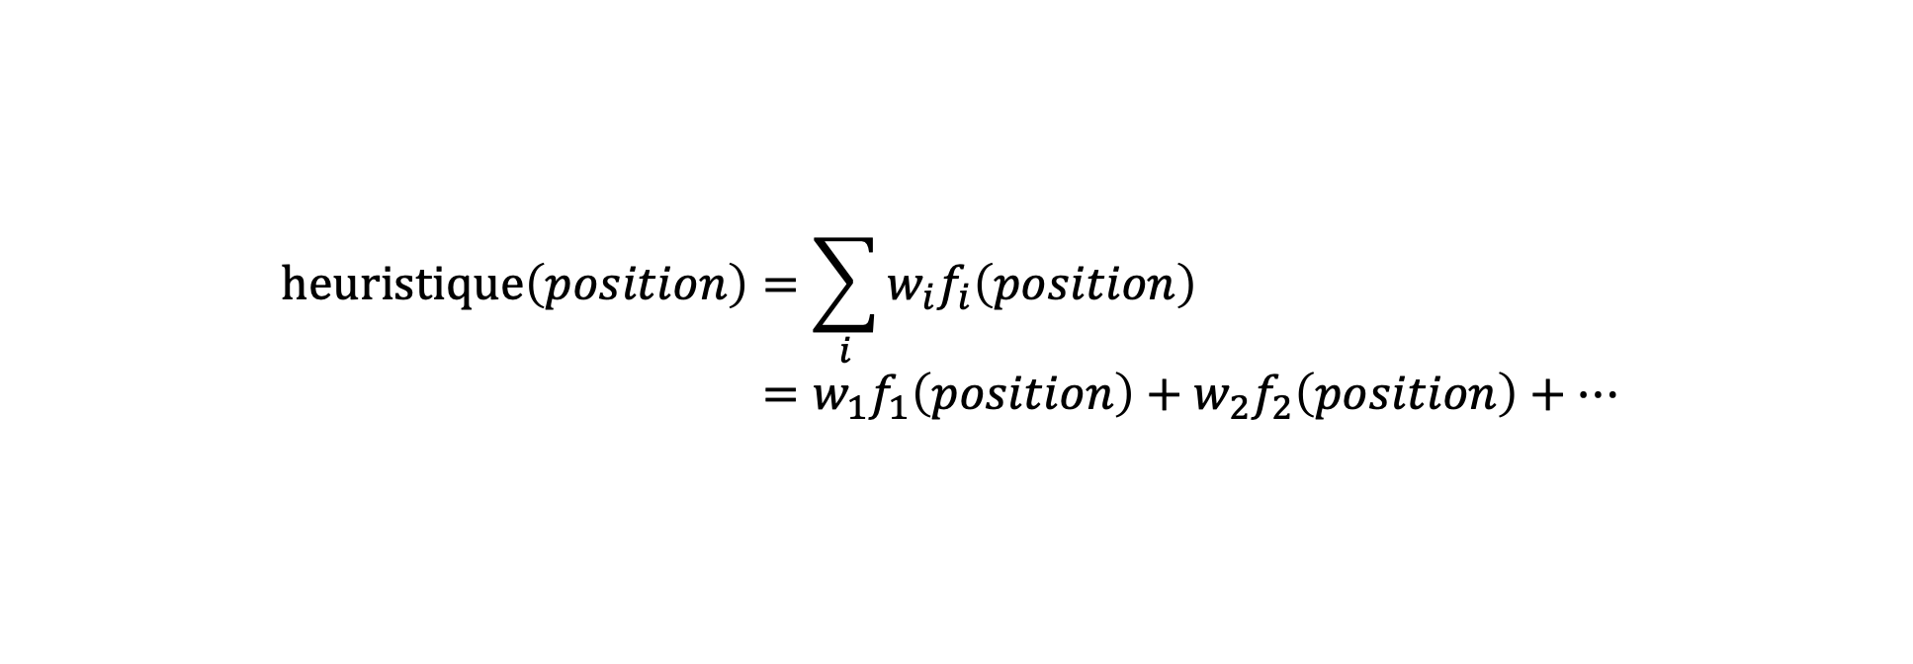
2. Algorithme MinMax.
Cas général : heuristique d’évaluation (suite)
Aux échecs on pourra par exemple attribuer un poids $w_{i}$ pour chaque type de pièce (e.g. $20$ pour une reine, $15$ pour un cavalier, $10$ pour une tour ou un fou, etc.), et définir $f_{i}\left(position\right)$ comme étant la différence du nombre de pièces du type $i$ entre le premier joueur et le second dans $position$.
L’heuristique d’une $position$ sera alors de la forme
$$\text{heuristique}\left(position\right)=\sum_{i}{w_{i}f_{i}\left(position\right)} \\ =w_{1}f_{1}\left(position\right)+w_{2}f_{2}\left(position\right)+…$$
Notes:
On pourra bien sûr améliorer ces idées.

Slide 48

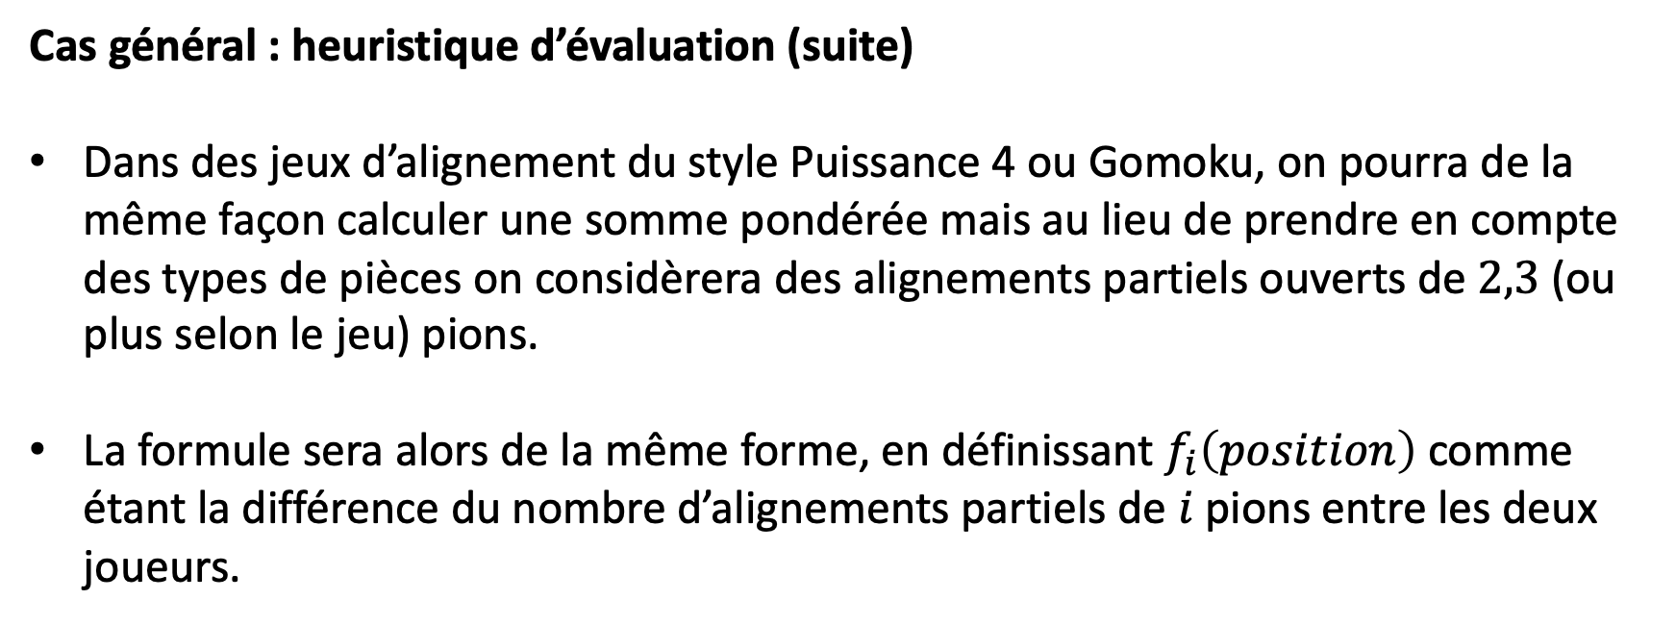
2. Algorithme MinMax.
Cas général : heuristique d’évaluation (suite)
Dans des jeux d’alignement du style Puissance 4 ou Gomoku, on pourra de la même façon calculer une somme pondérée mais au lieu de prendre en compte des types de pièces on considèrera des alignements partiels ouverts de $2,3$ (ou plus selon le jeu) pions.
La formule sera alors de la même forme, en définissant $f_{i}\left(position\right)$ comme étant la différence du nombre d’alignements partiels de $i$ pions entre les deux joueurs.
Notes:
On pourra bien sûr améliorer ces idées.
Par « ouverts » on entend prolongeables.

Slide 49
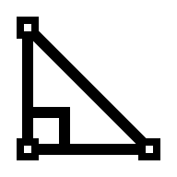
2. Algorithme MinMax.
Cas général : heuristique d’évaluation (suite)
Dans un jeu comme Othello on pourra s’intéresser à simple différence du nombre de pions entre les deux joueurs.
On pourra là aussi apporter une pondération, en donnant de l’importance aux pions situés dans des angles ou sur les bords.

Slide 50
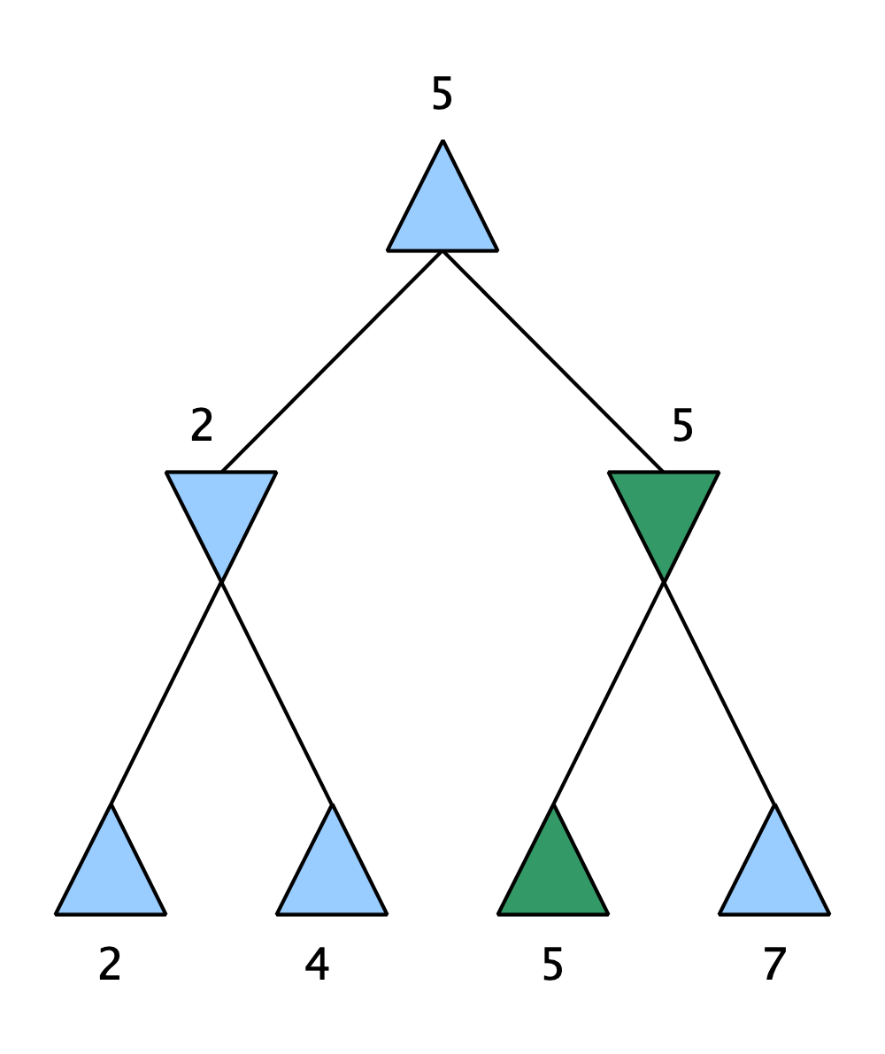
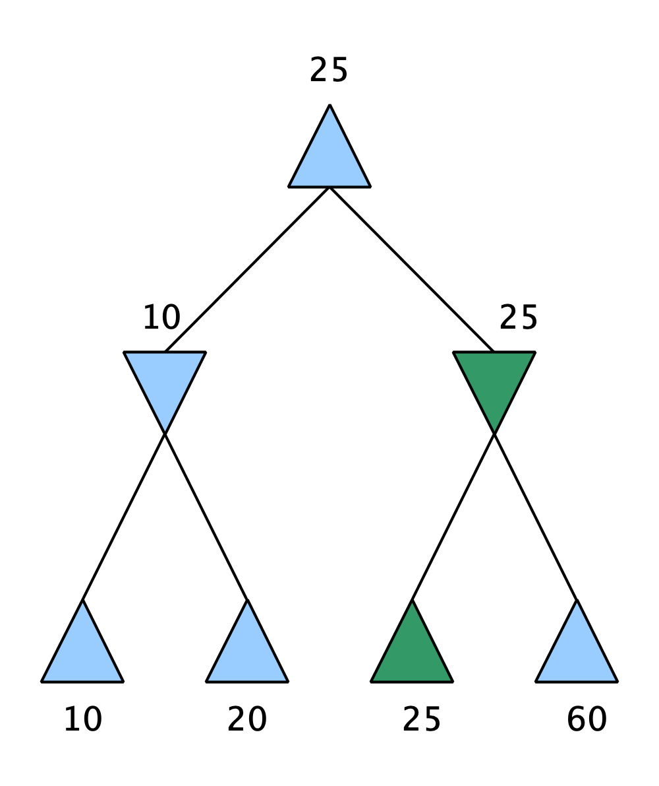
2. Algorithme MinMax.
Cas général : heuristique d’évaluation (suite)
Les valeurs précises de l’heuristique n’ont pas une grande importance, ce qui compte c’est que celle-ci soit monotone, i.e. qu’à une situation moins avantageuse qu’une autre soit attribuée une valeur plus petite.
Deux situations équivalentes malgré des valeurs de l’heuristique différentes

Slide 51
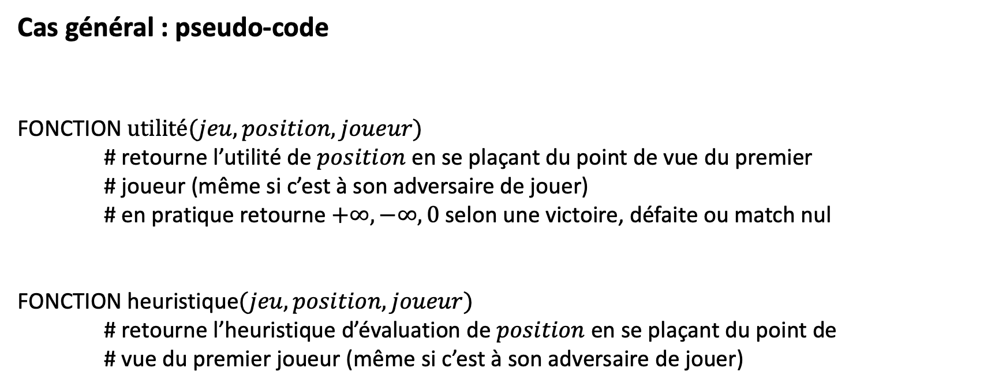
2. Algorithme MinMax.
Cas général : pseudo-code
FONCTION $\text{utilit}\text{é}(jeu, position, joueur)$
# retourne l’utilité de $position$ en se plaçant du point de vue du premier
# joueur (même si c’est à son adversaire de jouer)
# en pratique retourne $+∞,−∞,0$ selon une victoire, défaite ou match nul
FONCTION heuristique$(jeu, position, joueur)$
# retourne l’heuristique d’évaluation de $position$ en se plaçant du point de
# vue du premier joueur (même si c’est à son adversaire de jouer)

Slide 52
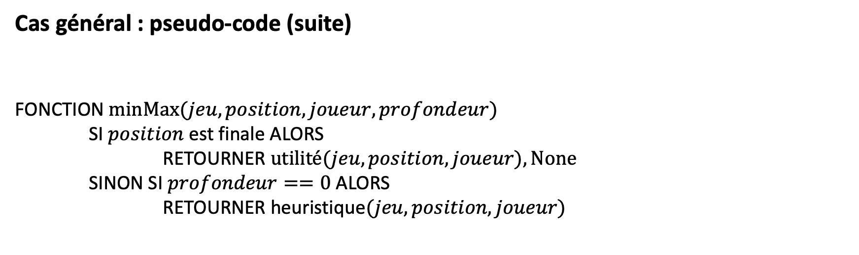
2. Algorithme MinMax.
Cas général : pseudo-code (suite)
FONCTION $\text{min}\text{Max}(jeu, position, joueur,profondeur)$
SI $position$ est finale ALORS
RETOURNER $\text{utilit}\text{é}(jeu, position, joueur), \text{None}$
SINON SI $profondeur==0$ ALORS
RETOURNER heuristique$(jeu, position, joueur)$

Slide 53
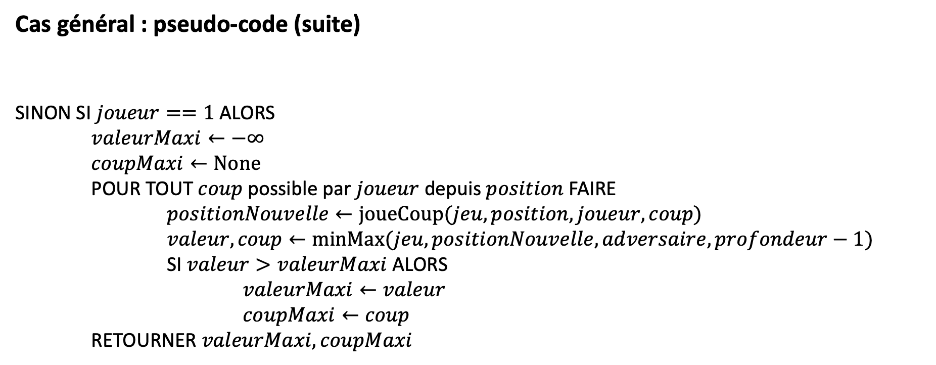
2. Algorithme MinMax.
Cas général : pseudo-code (suite)
SINON SI $joueur==1$ ALORS
$valeurMaxi←−∞$
$coupMaxi←\text{None}$
POUR TOUT $coup$ possible par $joueur$ depuis $position$ FAIRE
$positionNouvelle←\text{joueCoup}(jeu, position, joueur, coup)$
$valeur, coup←\text{minMax}(jeu, positionNouvelle, adversaire,profondeur−1)$
SI $valeur>valeurMaxi$ ALORS
$valeurMaxi←valeur$
$coupMaxi←coup$
RETOURNER $valeurMaxi, coupMaxi$

Slide 54
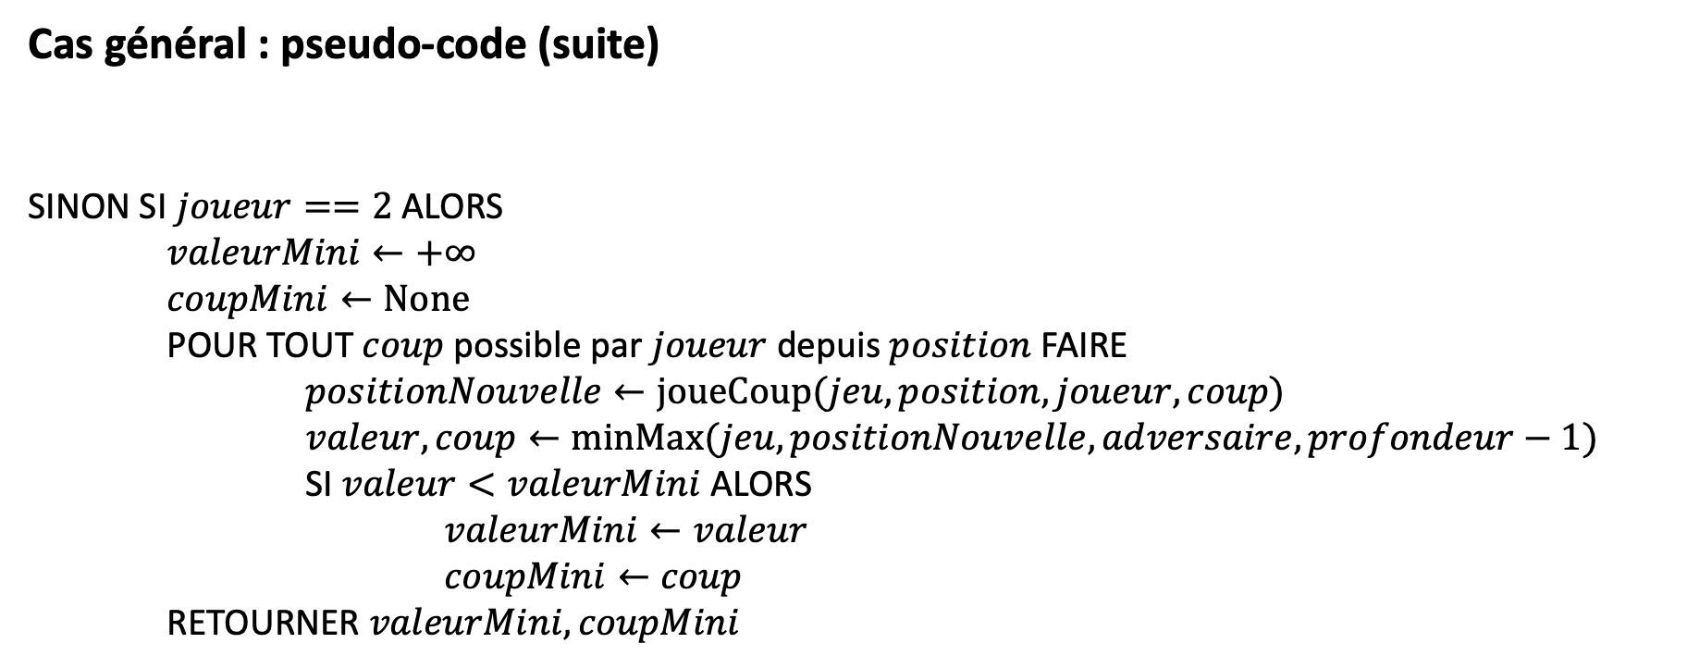
2. Algorithme MinMax.
Cas général : pseudo-code (suite)
SINON SI $joueur==2$ ALORS
$valeurMini←+∞$
$coupMini←\text{None}$
POUR TOUT $coup$ possible par $joueur$ depuis $position$ FAIRE
$positionNouvelle←\text{joueCoup}(jeu, position, joueur, coup)$
$valeur, coup←\text{minMax}(jeu, positionNouvelle, adversaire,profondeur−1)$
SI $valeur<valeurMini$ ALORS
$valeurMini←valeur$
$coupMini←coup$
RETOURNER $valeurMini, coupMini$

Slide 55

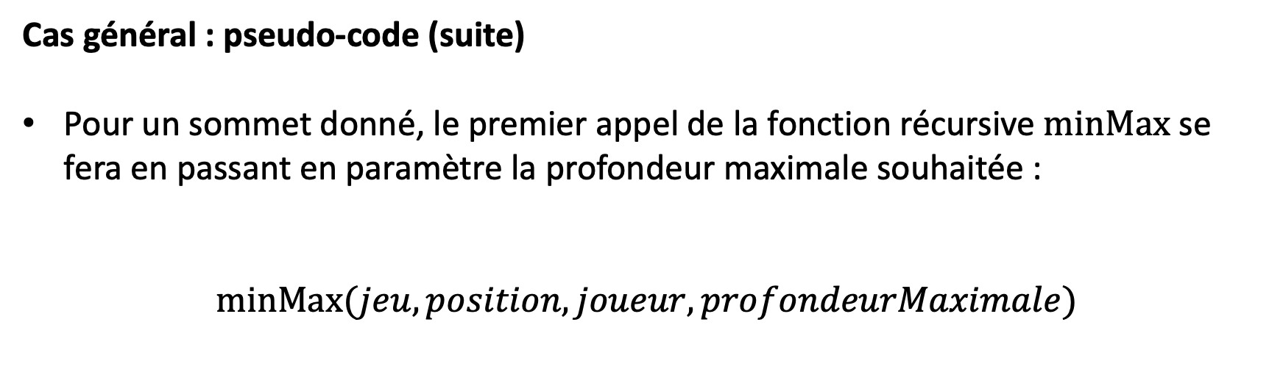
2. Algorithme MinMax.
Cas général : pseudo-code (suite)
Pour un sommet donné, le premier appel de la fonction récursive $minMax$ se fera en passant en paramètre la profondeur maximale souhaitée :
$$\text{minMax}(jeu, position, joueur,profondeurMaximale)$$

Slide 56
2. Algorithme MinMax.
Élagage alpha / bêta
Le but ici est de procéder à un élagage de l’arborescence afin de ne pas examiner toutes les branches et de gagner en vitesse d’exécution.
Il ne s’agira pas d’une heuristique d’élagage, en ce sens que l’on ne perdra pas d’information.
L’idée va être de se servir des parcours des premières branches pour éventuellement restreindre la suite des explorations.

Slide 57
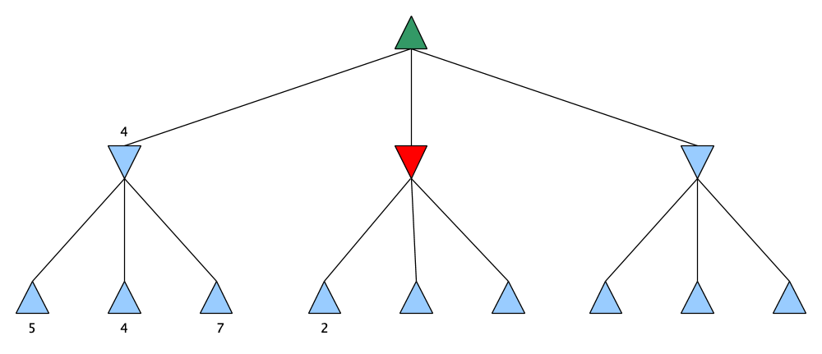
2. Algorithme MinMax.
Élagage alpha / bêta (suite)
Imaginons que le parcours des premières branches ait donné cette situation :

Slide 58
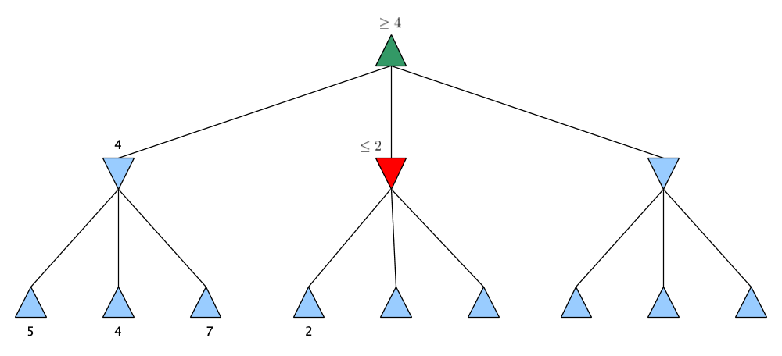
2. Algorithme MinMax.
Élagage alpha / bêta (suite)
Le sommet en rouge étant un sommet “minimum“ et celui en vert un sommet “maximum“ on aura nécessairement :

Slide 59

2. Algorithme MinMax.
Élagage alpha / bêta (suite)
Cela permet alors d’élaguer certaines branches :
Notes:
L’exemple n’est bien sûr pas terminé.

Slide 60
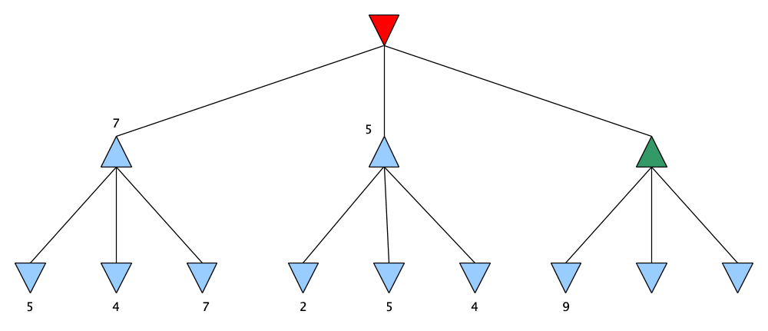
2. Algorithme MinMax.
Élagage alpha / bêta (suite)
Même chose dans cette situation :

Slide 61
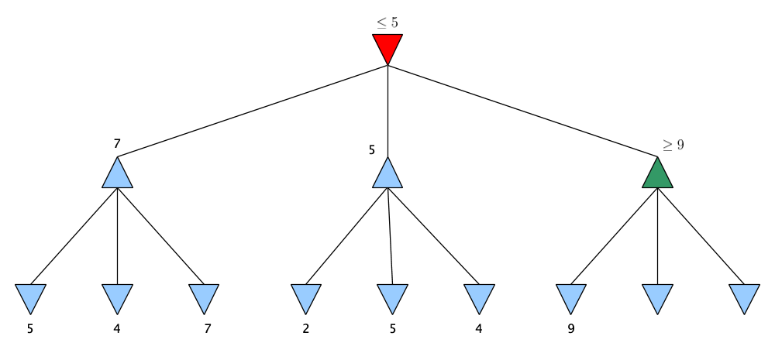
2. Algorithme MinMax.
Élagage alpha / bêta (suite)
Le sommet en rouge étant un sommet “minimum“ et celui en vert un sommet “maximum“ on aura nécessairement :

Slide 62
2. Algorithme MinMax.
Élagage alpha / bêta (suite)
Cela permet alors d’élaguer certaines branches :
Notes:
L’exemple n’est bien sûr pas terminé.

Slide 63
2. Algorithme MinMax.
Élagage alpha / bêta (suite)
Puisque l’élagage se base sur les valeurs déjà retournées par les premiers parcours, il est évident que l’ordre d’examen des branches influe sur son efficacité.
On pourra développer dans un premier temps les branches que l’on pense les plus “favorables“ afin d’élaguer les autres par la suite.
Pour des niveaux de profondeur assez grands, le gain apporté par cette méthode peut être conséquent.
Notes:
Le deuxième point est très loin d’être simple. On peut par exemple selon le jeu privilégier certains coups que l’on suppose efficaces (prises, mises en échec, etc.).

Slide 64
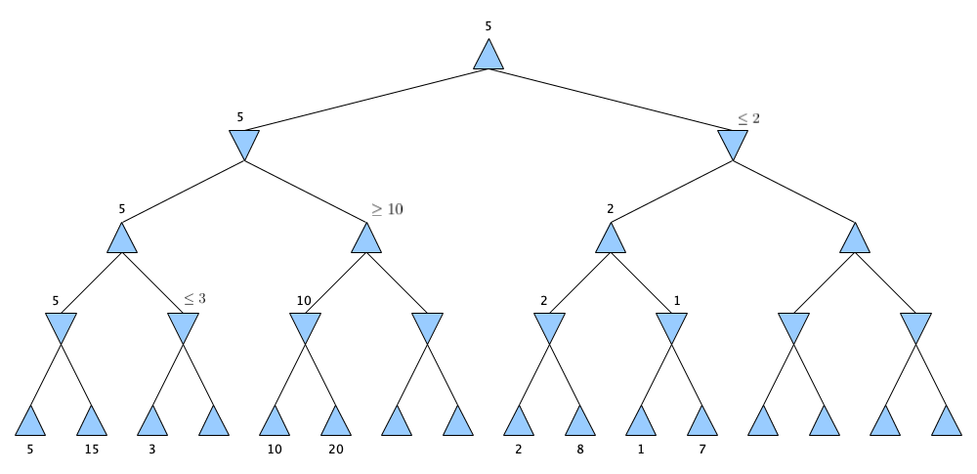
2. Algorithme MinMax.
Élagage alpha / bêta (suite)

Slide 65
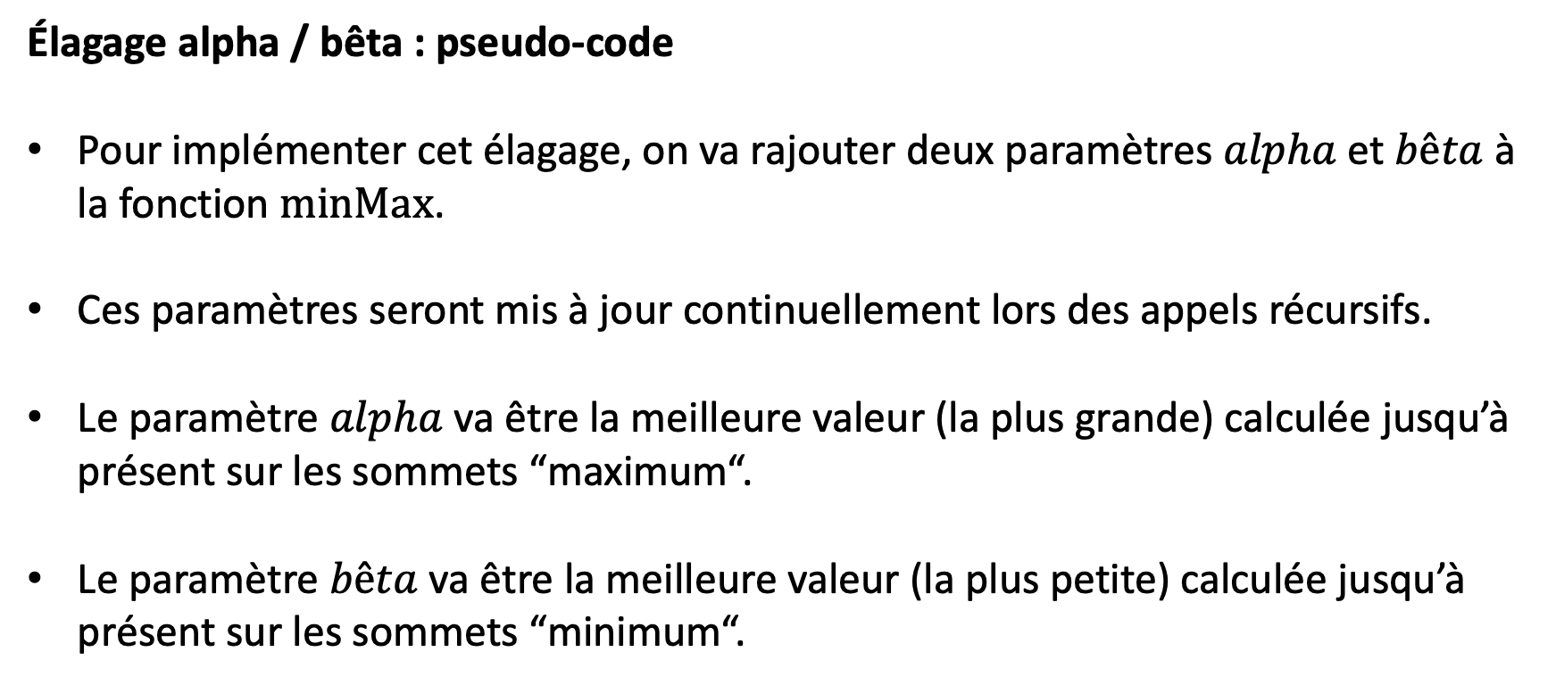
2. Algorithme MinMax.
Élagage alpha / bêta : pseudo-code
Pour implémenter cet élagage, on va rajouter deux paramètres $alpha$ et $bêta$ à la fonction $\text{minMax}$.
Ces paramètres seront mis à jour continuellement lors des appels récursifs.
Le paramètre $alpha$ va être la meilleure valeur (la plus grande) calculée jusqu’à présent sur les sommets “maximum“.
Le paramètre $bêta$ va être la meilleure valeur (la plus petite) calculée jusqu’à présent sur les sommets “minimum“.

Slide 66
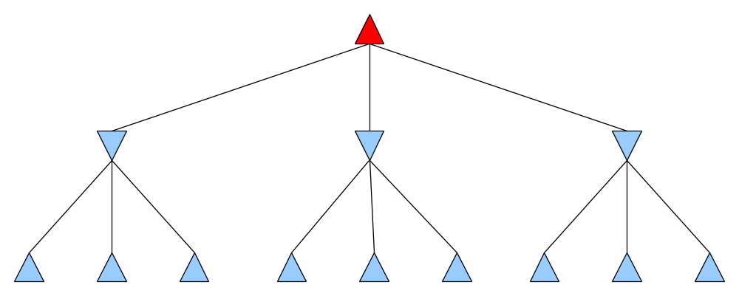


2. Algorithme MinMax.
Élagage alpha / bêta : exemple de calcul des paramètres $α$ et $β$
En rouge le sommet traité lors de l’appel récursif courant :
$$α=−∞$$
$$β=+∞$$

Slide 67



2. Algorithme MinMax.
Élagage alpha / bêta : exemple de calcul des paramètres $α$ et $β$ (suite)
En rouge le sommet traité lors de l’appel récursif courant :
$$α=−∞$$
$$β=+∞$$
$$α=−∞$$
$$β=+∞$$

Slide 68


2. Algorithme MinMax.
Élagage alpha / bêta : exemple de calcul des paramètres $α$ et $β$ (suite)
En rouge le sommet traité lors de l’appel récursif courant :
$$α=−∞$$
$$β=+∞$$
$$α=−∞$$
$$β=5$$

Slide 69


2. Algorithme MinMax.
Élagage alpha / bêta : exemple de calcul des paramètres $α$ et $β$ (suite)
En rouge le sommet traité lors de l’appel récursif courant :
$$α=−∞$$
$$β=+∞$$
$$α=−∞$$
$$β=4$$

Slide 70

2. Algorithme MinMax.
Élagage alpha / bêta : exemple de calcul des paramètres $α$ et $β$ (suite)
En rouge le sommet traité lors de l’appel récursif courant :
$$α=−∞$$
$$β=+∞$$
$$α=−∞$$
$$β=4$$

Slide 71


2. Algorithme MinMax.
Élagage alpha / bêta : exemple de calcul des paramètres $α$ et $β$ (suite)
En rouge le sommet traité lors de l’appel récursif courant :
$$α=4$$
$$β=+∞$$
$$α=−∞$$
$$β=4$$

Slide 72


2. Algorithme MinMax.
Élagage alpha / bêta : exemple de calcul des paramètres $α$ et $β$ (suite)
En rouge le sommet traité lors de l’appel récursif courant :
$$α=4$$
$$β=+∞$$
$$α=−∞$$
$$β=4$$
$$α=4$$
$$β=+∞$$

Slide 73


2. Algorithme MinMax.
Élagage alpha / bêta : exemple de calcul des paramètres $α$ et $β$ (suite)
En rouge le sommet traité lors de l’appel récursif courant :
$$α=4$$
$$β=+∞$$
$$α=−∞$$
$$β=4$$
$$α=4$$
$$β=2$$

Slide 74


2. Algorithme MinMax.
Élagage alpha / bêta : exemple de calcul des paramètres $α$ et $β$ (suite)
En rouge le sommet traité lors de l’appel récursif courant :
$$α=4$$
$$β=+∞$$
$$α=−∞$$
$$β=4$$
$$α=4$$
$$β=2$$
$$α=4$$
$$β=+∞$$

Slide 75


2. Algorithme MinMax.
Élagage alpha / bêta : exemple de calcul des paramètres $α$ et $β$ (suite)
En rouge le sommet traité lors de l’appel récursif courant :
$$α=4$$
$$β=+∞$$
$$α=−∞$$
$$β=4$$
$$α=4$$
$$β=2$$
$$α=4$$
$$β=6$$

Slide 76


2. Algorithme MinMax.
Élagage alpha / bêta : exemple de calcul des paramètres $α$ et $β$ (suite)
En rouge le sommet traité lors de l’appel récursif courant :
$$α=4$$
$$β=+∞$$
$$α=−∞$$
$$β=4$$
$$α=4$$
$$β=2$$
$$α=4$$
$$β=1$$

Slide 77

2. Algorithme MinMax.
Élagage alpha / bêta : pseudo-code (suite)
FONCTION $\text{min}\text{Max}(jeu, position, joueur,profondeur,alpha,bêta)$
SI $position$ est finale ALORS
RETOURNER $\text{utilit}\text{é}(jeu, position, joueur), \text{None}$
SINON SI $profondeur==0$ ALORS
RETOURNER heuristique$(jeu, position, joueur)$
Notes:
La fonction d’utilité et l’heuristique d’évaluation restent bien sûr inchangées.

Slide 78

2. Algorithme MinMax.
Élagage alpha / bêta : pseudo-code (suite)
SINON SI $joueur==1$ ALORS
$valeurMaxi←−∞$
$coupMaxi←\text{None}$
POUR TOUT $coup$ possible par $joueur$ depuis $position$ FAIRE
$positionNouvelle←\text{joueCoup}(jeu, position, joueur, coup)$
$valeur, coup←\text{minMax}(jeu, positionNouvelle, adversaire,profondeur−1$ $$alpha,bêta)$$
SI $valeur>valeurMaxi$ ALORS
$valeurMaxi←valeur$
$coupMaxi←coup$
$alpha←\max\left(alpha,valeur\right)$
SI $valeur≥bêta$ ALORS
RETOURNER $valeurMaxi, coupMaxi$
RETOURNER $valeurMaxi, coupMaxi$

Slide 79

2. Algorithme MinMax.
Élagage alpha / bêta : pseudo-code (suite)
SINON SI $joueur==2$
$valeurMini←+∞$
$coupMini←\text{None}$
POUR TOUT $coup$ possible par $joueur$ depuis $position$ FAIRE
$positionNouvelle←\text{joueCoup}(jeu, position, joueur, coup)$
$valeur, coup←\text{minMax}(jeu, positionNouvelle, adversaire,profondeur−1$
$$alpha,bêta)$$
SI $valeur<valeurMini$ ALORS
$valeurMini←valeur$
$coupMini←coup$
$bêta←\min\left(bêta,valeur\right)$
SI $valeur≤alpha$ ALORS
RETOURNER $valeurMini, coupMini$
RETOURNER $valeurMini, coupMini$

Slide 80


2. Algorithme MinMax.
Élagage alpha / bêta : pseudo-code (suite)
Pour un sommet donné, le premier appel de la fonction récursive $minMax$ se fera en passant en paramètre la profondeur maximale souhaitée et en initialisant $alpha$ et $bêta$ à respectivement $−∞$ et $+∞$ :
$$\text{minMax}(jeu, position, joueur,profondeurMaximale,−∞,+∞)$$

Slide 81


2. Algorithme MinMax.
Expectimax : principe général
On peut facilement étendre l’algorithme MinMax aux jeux où un adversaire joue seul mais avec une intervention du hasard entre chacun de ses coups. Par exemple les jeux 2048 ou Just Get Ten :

Slide 82
2. Algorithme MinMax.
Expectimax : principe général (suite)
Si l’on déploie l’arborescence des coups, les sommets “maximum“ resteront inchangés mais les sommets “minimum“ seront remplacés par de sommets où l’on calculera l’espérance des valeurs des sommets suivants.
Cela sous-entend bien sûr que l’on connaît les probabilités d’apparition des positions suivantes.

Slide 83

2. Algorithme MinMax.
Expectimax : exemple de propagation de l’heuristique

Slide 84


2. Algorithme MinMax.
Expectimax : exemple de propagation de l’heuristique (suite)
$$0,6×5+0,3×3+0,1×10=4,9$$

Slide 85

2. Algorithme MinMax.
Expectimax : exemple de propagation de l’heuristique (suite)

Slide 86

2. Algorithme MinMax.
Expectimax : pseudo-code
Dans le pseudo-code, il faudra simplement changer la partie concernant le second joueur :
SINON SI $joueur==2$ ALORS
$valeurMoyenne←0$
POUR TOUT $coup$ possible par $joueurAléatoire$ depuis $position$ FAIRE
$positionNouvelle←\text{joueCoup}(jeu, position, joueur, coup)$
$valeur←\text{expectiMax}(jeu, positionNouvelle, adversaire,profondeur−1)$
$valeurMoyenne←valeurMoyenne+ℙ\left(positionNouvelle\right)×valeur$
RETOURNER $valeurMoyenne$

Slide 87

2. Algorithme MinMax.
Expectimax : pseudo-code (suite)
À noter que cela n’a plus de sens maintenant de retourner un coup optimal puisque l’on calcule une moyenne sur plusieurs coups.
C’est uniquement à l’issue des parcours que l’on déterminera le coup à effectuer par le premier joueur en choisissant celui correspondant à la valeur maximale.
L’élagage alpha / bêta sera plus difficile à mettre en place car le successeur d’un sommet “moyenne“ pourra tout à fait avoir une valeur sortant de la plage définie par $α$ et $β$ alors que la moyenne pondérée restera dans cette plage.
Notes:
Pour le dernier point c’est le cas si une valeur extrême correspond à une probabilité très petite.

Slide 88
2. Algorithme MinMax.

Slide 89
3. Monte Carlo Tree Search.
Notes:
Monte Carlo Tree Search.

Slide 90



3. Monte Carlo Tree Search.
Origine de la terminologie Monte Carlo
On qualifie du nom de Monte Carlo des algorithmes évaluant une valeur par des simulations aléatoires. Il s’agit d’une référence au casino du même nom situé à Monaco.
Exemple basique : calcul approché de la valeur de $π$

Slide 91


3. Monte Carlo Tree Search.
Limites de l’algorithme MinMax
Le facteur de branchement de certains jeux, i.e. le nombre d’enfants d’un sommet, est trop important et limite la profondeur maximale jusqu’à laquelle on peut explorer l’arborescence.
Ce facteur est par exemple égal en moyenne à $250$ pour le jeu de Go ce qui restreint la profondeur à une dizaine de coups par joueur.

Slide 92

3. Monte Carlo Tree Search.
Limites de l’algorithme MinMax (suite)
D’autre part établir une “bonne“ heuristique est très délicat.
En particulier pour des jeux où est des renversements de situations sont rapides, c’est-à-dire des jeux où un simple coup peut transformer une situation favorable en une situation défavorable.

Slide 93
3. Monte Carlo Tree Search.
Idée de base
L’idée d’utiliser le hasard pour élaborer une tactique de jeu est naturelle pour des jeux stochastiques.
Par exemple si l’on joue à pile ou face, simuler de nombreux lancers permettra d’avoir des informations sur l’équilibrage de la pièce et d’ajuster ses paris en conséquence.
Notes:
C’est la fameuse loi des grands nombres.

Slide 94

3. Monte Carlo Tree Search.
Idée de base (suite)
Pour les jeux étudiés dans ce cours cela peut aussi avoir du sens de recourir au hasard pour évaluer une position.
Si depuis celle-ci de nombreuses simulations aléatoires de parties conduisent par exemple à un fort pourcentage de victoires, on pourra estimer que cette position est favorable.

Slide 95

3. Monte Carlo Tree Search.
MCTS : principe général
Au lieu de d’étudier toutes les branches récursivement comme dans l’algorithme MinMax, on va en sélectionner certaines.
En revanche, on ne se limitera plus à un certain niveau de profondeur, on explorera ces branches jusqu’à atteindre une position finale.
Il ne sera donc plus nécessaire de mettre au point une bonne heuristique.

Slide 96

3. Monte Carlo Tree Search.
MCTS : principe général (suite)
Après avoir simulé un certain nombre de parties entières depuis la position courante, on retiendra le coup conduisant au plus grand pourcentage de victoires.
C’est dans le choix des branches à explorer, i.e. dans la simulation de certaines parties, que le hasard interviendra.
Notes:
On nuancera un peu le premier point par la suite.

Slide 97

3. Monte Carlo Tree Search.
MCTS : principe général (suite)
Le nombre de branches à explorer sera soit explicitement défini soit limité par une contrainte de temps (par exemple $x$ secondes maximum par coup).
Les simulations ne vont pas commencer directement à partir du sommet courant mais à partir de certains de ses descendants.
Ceux-ci seront sélectionnés en fonctions des informations déjà apprises en maintenant un équilibre entre exploitation et exploration.

Slide 98

3. Monte Carlo Tree Search.
MCTS : principe général (suite)
L’exploration consistera à considérer des sommets peu ou pas encore évaluées et permettra ainsi de découvrir éventuellement de nouveaux coups avantageux.
L’exploitation concernera des sommets déjà évalués favorablement, son but étant d’améliorer la pertinence de ces évaluations.
Ce choix entre exploration et exploitation se fera en suivant une politique de sélection.
Notes:
Cet équilibre entre exploration et exploitation sera l’une des questions primordiales de l’apprentissage par renforcement (voir chapitre3).
Ici le terme « politique » désigne une règle.

Slide 99

3. Monte Carlo Tree Search.
MCTS : principe général (suite)
Une fois un sommet sélectionné, on débute la simulation d’une partie.
Pour réaliser l’enchaînement des coups jusqu’à une position finale on suivra une politique de jeu.
Dans les versions basiques celle-ci sera purement aléatoire mais on peut bien évidemment adopter des stratégies plus élaborées.
Notes:
Même avec des stratégies plus élaborées on laissera une part de hasard lors des simulations.
Ici le terme « politique » désigne une règle.

Slide 100

3. Monte Carlo Tree Search.
MCTS : principe général (suite)
Dès qu’une simulation se termine on enregistre le résultat de la partie.
Maintenir à jour des statistiques sur l’ensemble des simulations permettra in fine de choisir le coup à jouer.

Slide 101

3. Monte Carlo Tree Search.
MCTS : arbre de recherche
À chaque nouveau coup on va construire un arbre de recherche à partir d’une racine correspondant à la position courante.
Initialement cet arbre ne comporte donc qu’un seul sommet (la position courante en question).
Cet arbre va croître progressivement, un nouveau sommet sera ajouté à chaque itération.

Slide 102

3. Monte Carlo Tree Search.
MCTS : arbre de recherche (suite)
Un sommet de cet arbre sera dit traité s’il a déjà été évalué, i.e. si au moins une simulation a commencé à partir de ce sommet.
Un sommet sera dit complètement déployé si tous ses enfants ont été traités.
À chaque itération, c’est à un sommet non complètement déployé que l’on ajoutera un enfant.
Notes:
La terminologie anglaise classique est « fully expanded » pour « complètement déployé ».
Et c’est donc à partir de cet enfant que l’on lancera une simulation.

Slide 103

3. Monte Carlo Tree Search.
MCTS : description d’une itération
Chaque itération, i.e. chaque examen d’une nouvelle branche, comportera quatre étapes :
Sélection.
Expansion.
Simulation.
Rétropropagation.

Slide 104




3. Monte Carlo Tree Search.
MCTS : description d’une itération (suite)
Sélection
Expansion
Simulation
Rétropropagation
Notes:
Idée de la représentation graphique : A Survey of Monte Carlo Tree Search Methods
Cameron Browne, Member, IEEE, Edward Powley, Member, IEEE, Daniel Whitehouse, Member, IEEE, Simon Lucas, Senior Member, IEEE, Peter I. Cowling, Member, IEEE, Philipp Rohlfshagen, Stephen Tavener, Diego Perez, Spyridon Samothrakis and Simon Colton
IEEE TRANSACTIONS ON COMPUTATIONAL INTELLIGENCE AND AI IN GAMES, VOL. 4, NO. 1, MARCH 2012

Slide 105
3. Monte Carlo Tree Search.
MCTS : sélection
À partir du sommet courant, on parcourt l’arbre en suivant la politique de sélection jusqu’à atteindre un sommet non complètement déployé.
Par définition ce sommet aura au moins un enfant non traité.

Slide 106
3. Monte Carlo Tree Search.
MCTS : expansion
On peut donc ajouter un enfant (pas encore traité par nature) au sommet précédemment sélectionné.
Le choix est arbitraire si on a plusieurs possibilités.

Slide 107
3. Monte Carlo Tree Search.
MCTS : simulation
À partir du sommet précédemment ajouté, on lance une simulation de partie.
Pour cela on suite la politique de jeu.
On constate alors le résultat de la partie.

Slide 108
3. Monte Carlo Tree Search.
MCTS : rétropropagation
Une fois la simulation terminée, on va faire remonter l’information, i.e. le résultat de la partie.
À partir du sommet récemment ajouté on va ainsi parcourir la branche de l’arbre de recherche jusqu’à la racine.
Notes:
On se placera dans ce cas par la suite.

Slide 109

3. Monte Carlo Tree Search.
MCTS : remarque
On va supposer dans la suite que les seules issues d’une partie sont victoire, défaite ou match nul.
L’étape de rétropropagation sera alors très simple car elle consistera à partir du résultat de la simulation à mettre à jour les ratios victoires / parties jouées pour chacun des sommets de l’arbre de recherche appartenant à la branche déterminée lors de l’étape de sélection.
Notes:
On ne considère donc pas des jeux ayant des scores numériques

Slide 110


3. Monte Carlo Tree Search.
Statistiques des sommets
On va donc définir deux paramètres statistiques pour chacun des sommets $x$ de l’arbre de recherche :
$N\left(x\right)$ : nombre de fois où le sommet $x$ a été visité, i.e. nombre de fois où $x$ s’est retrouvé sur un chemin lors de l’étape de sélection.
$U\left(x\right)$ : nombre de fois où la simulation a conduit à une victoire pour le joueur courant à la suite d'une visite du sommet $x$.

Slide 111


3. Monte Carlo Tree Search.
Rétropropagation : exemple
Considérons la situation suivante où de niveau en niveau sont représentés les ratios $\frac{U\left(x\right)}{N\left(x\right)}$ pour le joueur venant de jouer.
Les couleurs ne sont là que pour se repérer :
En gris les sommets après un coup de l’adversaire.
En blanc les sommets après un coup de l’IA.
Notes:
Nous reprenons l’exemple de l’excellent livre « Artificial Intelligence. A modern approach », de Peter Norvig et Stuart Russel.
Donc à la racine c’est l’adversaire qui vient de jouer et c’est donc pour l’IA que l’on déroule notre recherche.

Slide 112


3. Monte Carlo Tree Search.
Rétropropagation : exemple (suite)
Imaginons que la politique de sélection nous ait amené à choisir le sommet dont les statistiques actuelles sont $27/35$.
On a ensuite ajouté un enfant à ce sommet et lancé une simulation qui a conduit à la défaite de l’adversaire et donc à la victoire de l’IA.
Notes:
Nous reprenons l’exemple de l’excellent livre « Artificial Intelligence. A modern approach », de Peter Norvig et Stuart Russel.
On reviendra très vite sur le fonctionnement de la politique de sélection.

Slide 113


3. Monte Carlo Tree Search.
Rétropropagation : exemple (suite)
Les statistiques des sommets $x$ correspondant à l’adversaire voient leurs nombres de visites $N\left(x\right)$ incrémentées de $1$ mais leurs nombres de victoires $U\left(x\right)$ inchangées car l’adversaire a perdu la partie.
En revanche, les statistiques des sommets $x$ correspondant à l’IA voient à la fois leurs valeurs $N\left(x\right)$ et $U\left(x\right)$ incrémentées de $1$ car l’IA a gagné la partie.
Notes:
Nous reprenons l’exemple de l’excellent livre « Artificial Intelligence. A modern approach », de Peter Norvig et Stuart Russel.

Slide 114


3. Monte Carlo Tree Search.
Statistiques des sommets : remarque
Les valeurs $U\left(x\right)$ et donc les ratios $\frac{U\left(x\right)}{N\left(x\right)}$ sont calculés du point de vue du joueur correspondant au sommet courant, c’est pourquoi ils « s’inversent » d’un niveau de profondeur à un autre.
Cela va permettre que chaque joueur, l’IA et son adversaire, optimise ses chances lors de l’étape de sélection.

Slide 115

3. Monte Carlo Tree Search.
Politique de sélection : UCT
Cet acronyme signifie Upper Confidence bounds applied to Trees. Il s’agit de la politique de sélection la plus utilisée.
Elle utilise la formule UCB1, Upper Confidence Bounds 1, définie pour tout sommet $x$ par
$$UCB1\left(x\right)=\frac{U\left(x\right)}{N\left(x\right)}+C×\sqrt{\frac{\log\left(N\left(Parent\left(x\right)\right)\right)}{N\left(x\right)}}$$
où $C$ est une constante strictement positive.

Slide 116

3. Monte Carlo Tree Search.
Politique de sélection : UCT (suite)
Partant de la racine, i.e. de la position pour laquelle on veut déterminer le prochain coup, on va parcourir l’arbre en suivant cette règle :
Si un sommet est complètement déployé, on sélectionne son enfant ayant la plus forte valeur de $UCB1$ (en cas d’égalité on tire un sommet au hasard parmi ceux ayant la valeur maximale). Cet enfant devient le nouveau sommet courant et l’on poursuit le parcours.
Sinon, on choisit aléatoirement un de ses enfants non traités, on l’ajoute à l’arbre et on arrête le parcours.
Notes:
Autre cas d’arrêt d’un parcours : si le sommet courant correspond à une position finale.

Slide 117

3. Monte Carlo Tree Search.
Politique de sélection : UCT (suite)
La fraction $\frac{U\left(x\right)}{N\left(x\right)}$ est une évaluation de la qualité du sommet $x$ puisqu’elle représente le pourcentage de victoires lors des simulations faisant suite aux visites de $x$. Il s’agit donc d’un terme d’exploitation.
L’expression$\sqrt{\frac{\log\left(N\left(Parent\left(x\right)\right)\right)}{N\left(x\right)}}$ sera grande si $N\left(x\right)$ est petit, i.e. si le sommet $x$ a été peu visité. Il s’agit donc d’un terme d’exploration.

Slide 118

3. Monte Carlo Tree Search.
Politique de sélection : UCT (suite)
La constante $C$ est un paramètre dit de température, son rôle va être de conjuguer exploitation et exploration.
Empiriquement on constate que $C=\sqrt{2}$ est une “bonne“ valeur.
Plus un sommet $x$ sera visité, plus $N\left(x\right)$ sera grand et donc plus le terme d’exploration sera petit.
Cela signifie qu’à terme un sommet ne sera sélectionné que s’il est de qualité, l’exploitation prenant ainsi le dessus.

Slide 119


3. Monte Carlo Tree Search.
Politique de sélection : exemple
Reprenons cette situation et calculons les valeurs de $UCB1$ pour les trois enfants de la racine en prenant $C=\sqrt{2}$ :
$\frac{60}{79}+\sqrt{2}\sqrt{\frac{\ln\left(100\right)}{79}}≈1,101$
$\frac{1}{10}+\sqrt{2}\sqrt{\frac{\ln\left(100\right)}{10}}≈1,060$
$\frac{2}{11}+\sqrt{2}\sqrt{\frac{\ln\left(100\right)}{11}}≈1,097$

Slide 120


3. Monte Carlo Tree Search.
Politique de sélection : exemple (suite)
Calculons maintenant les valeurs de $UCB1$ pour les deux enfants du sommet précédent :
$\frac{3}{26}+\sqrt{2}\sqrt{\frac{\ln\left(79\right)}{26}}≈0,695$
$\frac{16}{53}+\sqrt{2}\sqrt{\frac{\ln\left(79\right)}{53}}≈0,708$

Slide 121


3. Monte Carlo Tree Search.
Politique de sélection : exemple (suite)
Calculons maintenant les valeurs de $UCB1$ pour les deux enfants du sommet précédent :
$\frac{27}{35}+\sqrt{2}\sqrt{\frac{\ln\left(53\right)}{35}}≈1,248$
$\frac{10}{18}+\sqrt{2}\sqrt{\frac{\ln\left(53\right)}{18}}≈1,220$
In fine, on sélectionne donc le sommet dont l’évaluation actuelle est $27/35$.

Slide 122

3. Monte Carlo Tree Search.
Politique de sélection : remarque sur l’exemple et la valeur de $C$
Lors du premier choix on a opté pour le sommet $60/79$ qui a un pourcentage de victoires supérieur aux deux autres mais choisir le sommet $2/11$ aurait également eu du sens afin de l’explorer un peu plus et d’affiner son évaluation.
D’ailleurs avec une constante $C=1,5$ c’est ce sommet que l’on aurait choisi :
$\frac{60}{79}+1,5\sqrt{\frac{\ln\left(100\right)}{79}}≈1,122$
$\frac{1}{10}+1,5\sqrt{\frac{\ln\left(100\right)}{10}}≈1,118$
$\frac{2}{11}+\sqrt{2}\sqrt{\frac{\ln\left(100\right)}{11}}≈1,152$
Notes:
En pratique on pourra tester plusieurs valeurs de $C$.

Slide 123




3. Monte Carlo Tree Search.
Politique de sélection : remarque sur les premières itérations
Initialement l’arbre de recherche ne comporte que la racine qui n’est bien sûr pas complètement déployée.
Les premières itérations vont donc consister à ajouter un par un les enfants de la racine à l’arbre de recherche :
Création de l’arbre
Itération $n°1$
Itération $n°2$
Itération $n°3$

Slide 124

3. Monte Carlo Tree Search.
Politique de sélection : remarque sur les premières itérations (suite)
Ce fait de déployer tous les enfants d’un sommet (à la manière d’un parcours en largeur) n’est valable que pour la racine et lors des premières itérations. On pourra très bien avoir ce genre de configuration par la suite :

Slide 125

3. Monte Carlo Tree Search.
Politique de jeu
Dans la version la plus élémentaire de l’algorithme, la politique de jeu consiste à choisir aléatoirement selon une loi uniforme un coup parmi ceux disponibles depuis l’état courant et à recommencer jusqu’à atteindre une position finale.
Cela peut suffire pour des jeux aux règles simples mais pour d’autres plus élaborés il conviendra d’établir une vraie politique de jeu afin d’orienter le déroulement des parties.
Notes:
Dans le cas général on cherche en effet à biaiser les simulations en utilisant des coups que l’on soupçonne efficaces.

Slide 126

3. Monte Carlo Tree Search.
Politique de jeu (suite)
On pourra par exemple utiliser des heuristiques de jeu, comme privilégier les angles à Othello ou viser des prises aux échecs.
On peut également concevoir des réseaux de neurones, entraînés à jouer contre eux-mêmes.
Notes:
Ces heuristiques sont le plus souvent gloutonnes afin d’être rapides à calculer.
L’utilisation de réseaux de neurones pour définir la politique de jeu a été popularisé lors de la mise au point d’Alpha Go.
Cela dépasse de très loin le cadre de ce cours.

Slide 127


3. Monte Carlo Tree Search.
Meilleur coup
Rappelons que l’on stoppe les itérations, chacune d’elles étant constituée des quatre étapes précédentes, quand une limite de temps est dépassée ou quand un nombre maximal d’itérations est atteint.
Il faut alors retourner le “meilleur“ coup à jouer pour l’IA. Celui-ci correspondra à l’un des enfants $x$ de la racine de l’arbre de recherche.

Slide 128


3. Monte Carlo Tree Search.
Meilleur coup (suite)
On pourra alors opter pour :
Le coup correspondant à l’enfant $x$ ayant le pourcentage de victoire le plus important, i.e. celui avec le ratio $\frac{U\left(x\right)}{N\left(x\right)}$ le plus grand.
Le coup correspondant à l’enfant $x$ ayant été le plus visité, i.e. celui dont la valeur de $N\left(x\right)$ est la plus élevée.

Slide 129

3. Monte Carlo Tree Search.
Meilleur coup (suite)
Dans de nombreux cas les deux choix coïncident car la politique de sélection tend au fur et à mesure des itérations à privilégier le terme d’exploitation par rapport à celui d’exploration.
Les sommets les plus visités seront donc généralement ceux qui ont aussi le meilleur ratio.

Slide 130


3. Monte Carlo Tree Search.
Meilleur coup (suite)
Cela dit on choisira en général l’enfant de la racine ayant été le plus visité, pour par exemple sélectionner un sommet ayant un ratio de $65/100$ par rapport à un autre de ratio $2/3$.
On peut en effet penser que même si le ratio du second est plus élevé, la fiabilité de l’évaluation du premier est supérieure.

Slide 131


3. Monte Carlo Tree Search.
MCTS : pseudo-code
FONCTION $monteCarloTreeSearch\left(position\right)$
$arbre←sommet(position)$
TANT QUE $\left(temps<tempsMax\right) \text{ET} (itérations<itérationsMax)$ FAIRE
$sommetSélectionné←sélectionUCT(arbre)$
$nouveauSommet←expansion(arbre,sommetSélectionné)$
$résultat←simulation(nouveauSommet)$
$rétropropagation(arbre,sommetSélectionné, résultat)$
RETOURNER $meilleurCoup\left(arbre\right)$
Notes:
D’une implémentation à une autre les paramètres des fonctions et les valeurs retournées pourront légèrement changer.

Slide 132

3. Monte Carlo Tree Search.
MCTS : pseudo-code (suite)
FONCTION $sommet\left(position\right)$
# transforme la $position$ de jeu en un sommet d’un arbre de recherche
# ce sommet comportera des liens vers son parent et ses éventuels enfants
# ainsi que les statistiques $U$ et $N$ et le $joueur$ dont c’est le tour
FONCTION $meilleurCoup\left(arbre\right)$
# retourne le meilleur coup issu de la racine ici on choisi le plus visité
# la fonction arg max est ici calculée sur les sommets $x$ successeurs de la racine
RETOURNER $\underset{x}{arg max}\left(N\left(x\right)\right)$

Slide 133

3. Monte Carlo Tree Search.
MCTS : pseudo-code (suite)
FONCTION $sélectionUCT(arbre)$
# la fonction arg max est ici calculée sur les sommets $x$ successeurs du sommet courant
$sommetCourant←racine\left(arbre\right)$
TANT QUE $sommetCourant$ n’est pas une position finale FAIRE
SI $sommetCourant$ n’est pas complètement déployé ALORS
RETOURNER $sommetCourant$
SINON
$sommetCourant←\underset{x}{arg max}\left(\frac{U\left(x\right)}{N\left(x\right)}+C×\sqrt{\frac{\log\left(N\left(sommetCourant\right)\right)}{N\left(x\right)}}\right)$
RETOURNER $sommetCourant$

Slide 134

3. Monte Carlo Tree Search.
MCTS : pseudo-code (suite)
FONCTION $expansion(arbre,sommet)$
choisir arbitrairement un enfant pas encore traité $x$ de $sommet$
ajouter $x$ comme enfant de $sommet$ dans $arbre$
RETOURNER $x$
FONCTION $simulation(sommet)$
TANT QUE $sommet$ n’est pas une position finale FAIRE
choisir aléatoirement un $coup$ parmi ceux disponibles depuis $sommet$
$sommet←\text{joueCoup}(sommet, coup)$
RETOURNER résultat correspondant à $sommet$

Slide 135


3. Monte Carlo Tree Search.
MCTS : pseudo-code (suite)
PROCÉDURE $rétropropagation(arbre,sommet, résultat)$
$N\left(sommet\right)←N\left(sommet\right)+1$
SI $résultat$ est une victoire pour le joueur correspondant au $sommet$ ALORS
$U\left(sommet\right)←U\left(sommet\right)+1$
SI $Parent\left(sommet\right) !=\text{None}$ ALORS
$sommet←Parent\left(sommet\right)$
$rétropropagation(arbre,sommet, résultat)$

Slide 136


3. Monte Carlo Tree Search.
Considérations de complexité
L’algorithme MinMax a une complexité exponentielle de la forme $O\left(b^{p}\right)$ où $b$ est le facteur de branchement et où $p$ est la profondeur maximale jusqu’à laquelle on effectue les recherches.
Une simulation de l’algorithme MCTS a une complexité linéaire de la forme $O\left(d\right)$ où la aussi $d$ est la profondeur totale de l’arbre.

Slide 137

3. Monte Carlo Tree Search.
Considérations de complexité (suite)
Cette différence provient du fait que lors d’une simulation de MCTS un seul coup est choisi à chaque position alors qu’avec MinMax ce sont tous les coups qui sont envisagés.
Il s’agit donc de l’exploration d’une branche versus celle de toutes les branches.
Ce gain de temps considérable permet à MCTS d’effectuer un grand nombre de simulations à chaque recherche d’un coup optimal.

Slide 138

3. Monte Carlo Tree Search.
Considérations de complexité (suite)
Si par exemple $b=32$, une profondeur maximale $p=6$ pour l’algorithme MinMax conduira à l’examen de ${32}^{6}$ positions, i.e. plus de ${10}^{9}$.
Si pour ce même jeu une partie comporte en moyenne $100$ coups, on pourra pour le même temps de calcul exécuter environ ${10}^{7}$ simulations.
Notes:
Cet exemple provient de nouveau du livre « Artificial Intelligence. A modern approach », de Peter Norvig et Stuart Russel.

Slide 139
3. Monte Carlo Tree Search.

Slide 140


